Slide 1
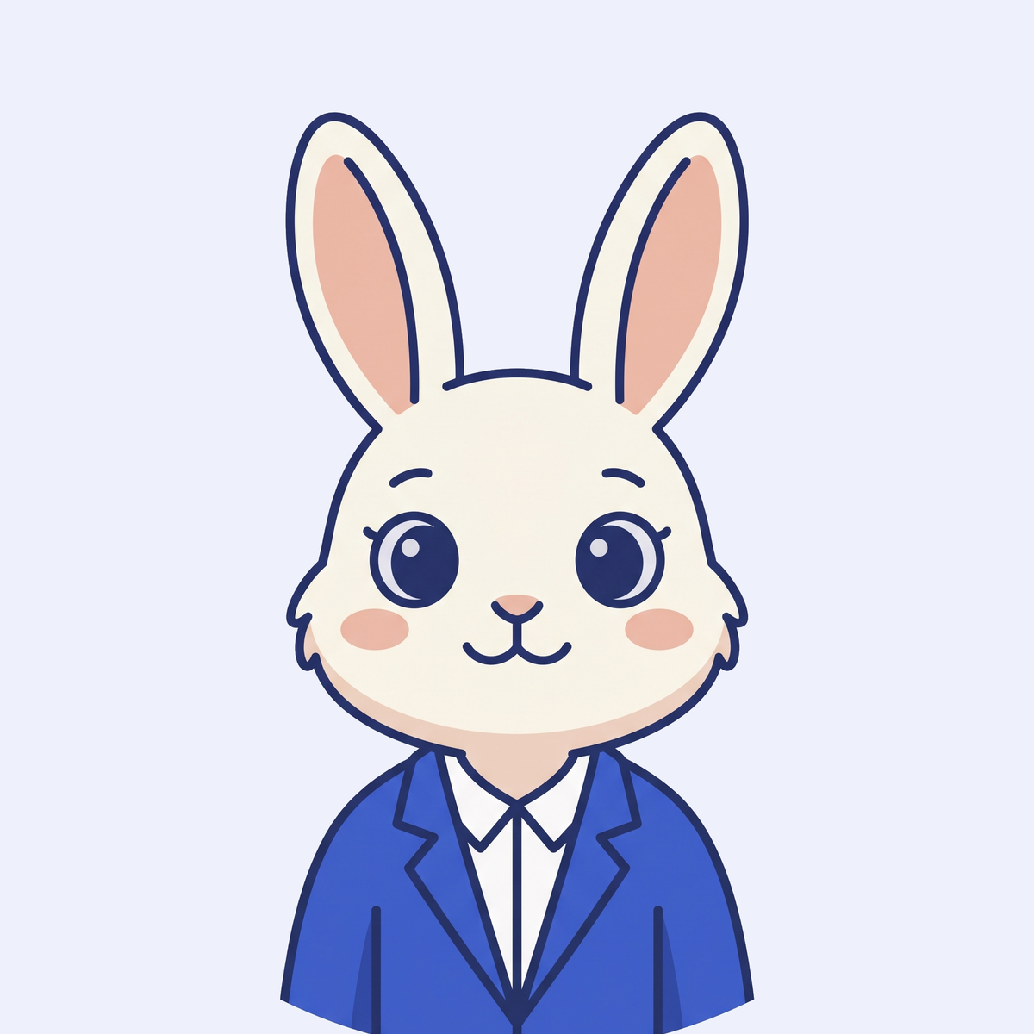

(RESUME)
00
네이버 시리즈 콘텐츠 기획 마케터 지원
될 이야기를
팔리게 만드는
정주원입니다
WORK EXPERIENCE
EDUCATION
채널A 〈금쪽같은 내새끼〉
숭실대학교
방송작가 · 요즘 육아
문예창작 · 언론홍보 복수전공
2024.09 – 2025.06
2026.08 졸업
MBC 〈라디오스타〉
MBC아카데미
자료조사원
96기 영화홍보마케팅 · 과대표 · 공로상
2024.04 – 2024.06
2026.04 – 06
PROJECT
손종훈 아카데미
구성작가 20기 B반
일본만화 IP 〈룩 백〉 캠페인
2024.02 – 2024.09
기획 · 디자인 · 개발 단독
한국방송작가협회 교육원
PROFILE
2026.08 – 09
67 · 68기 연수반
크릭앤리버 콘텐츠 CREW 3기
2023.05 – 2024.04
정주원 (CHUNG JOOWON)
2팀 팀장 · 웹소설 영상화 기획
MBC아카데미
숭실대학교 문예창작 · 언론홍보 복수전공
2026.08 – 10 · 수료
83기 드라마작가 기초반
2026.08 졸업
개인 SNS · 브랜드 협업
2022.01 – 2023.03
Instagram @travelcat_kami · 블로그 밥풀
소재 제작 · 채널 운영 · 컨택 13곳
패스트캠퍼스
2025 – 2026.02
Midjourney & Runway AI 영상 · 수료
Google Analytics 인증 · OPIc IM2
영화 제작사 〈메타픽처스〉
2026.07 – 08
2026.07 · 2026.04
한일합작 영화 프리프로덕션
SKILL
2026.06 – 진행 중
CORE
모바일 게임 〈해피플라이트〉
카피 · 소재 기획
네이버 시리즈 찐팬
아이템 발굴
메인 스토리 작가 · 기획
아이템 발굴 · 리서치
2021.03 – 2022.12
Photoshop · Illustrator
1년 583회차 · 25편 읽음
찐팬 배지 17개 · 로맨스 230회
뉴스 한 줄 → 방송 2부작 편성
그 회차 2049 수도권 +43%
AI 이미지 · 영상 · 웹
카피 창작 스킬
협찬 받는 인플루언서
예고 헤드라인이 기사 제목으로
보도자료 주 3건 · 실제 기사로
30일 20만 뷰 · 팔로워 3배
브랜드 컨택 13곳
노션 포트폴리오 링크 바로가기
프로젝트 9건 · AI 워크플로우 · 증서 원본

Slide 2
만화 한 편을
캠페인 하나로
01
#룩백캠페인
후지모토 타츠키 〈룩 백〉 · 네이버 시리즈 평점 9.9 · 다운로드 8천
2026.10.08 실사영화 개봉 · 국내 수입 · 배급 메가박스
제안서 33장 · 굿즈 16종 · 팝업 도면 12존 · 웹게임 · 부스 목업
8주 · 기획 · 디자인 · 개발 단독

Slide 3

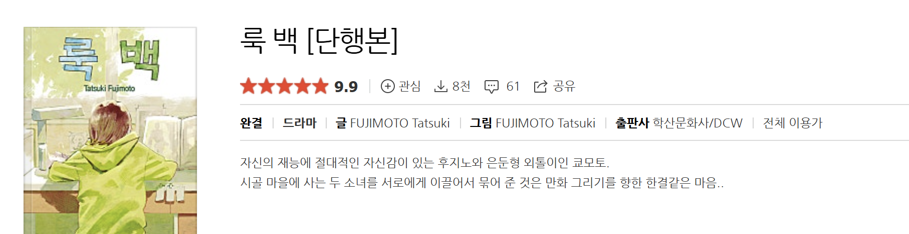
① 발굴
02
「이건 나중에 극장판으로 꼭 영상화되었으면..」
2023년 2월에 달린 네이버 시리즈 BEST 댓글입니다. 3년 뒤인 2026년 10월 8일, 실제로 개봉합니다.
네이버 시리즈 작품 페이지 · 2026.09 기준
9.9
8천
10.08
시리즈 평점
다운로드
실사영화 개봉
공식 포스터 · 2026.10.08 개봉
읽은 사람은 거의 다 만족했습니다
지금까지 총 8천 명이 봤습니다
고레에다 히로카즈 · 베니스 경쟁
독자가 남긴 말
전체 댓글 61개 · BEST 댓글에서
「후지노가 만화를 그린 이유는 쿄모토였다.」
「1화의 악마가 1화밖에 없는 단편을 쓰면 일어나는 일」
「꼭 영화도 보십쇼... 후회 안합니다..」
sehy**** · 추천 74
apol**** · 추천 84
pmh0**** · 추천 13

Slide 4
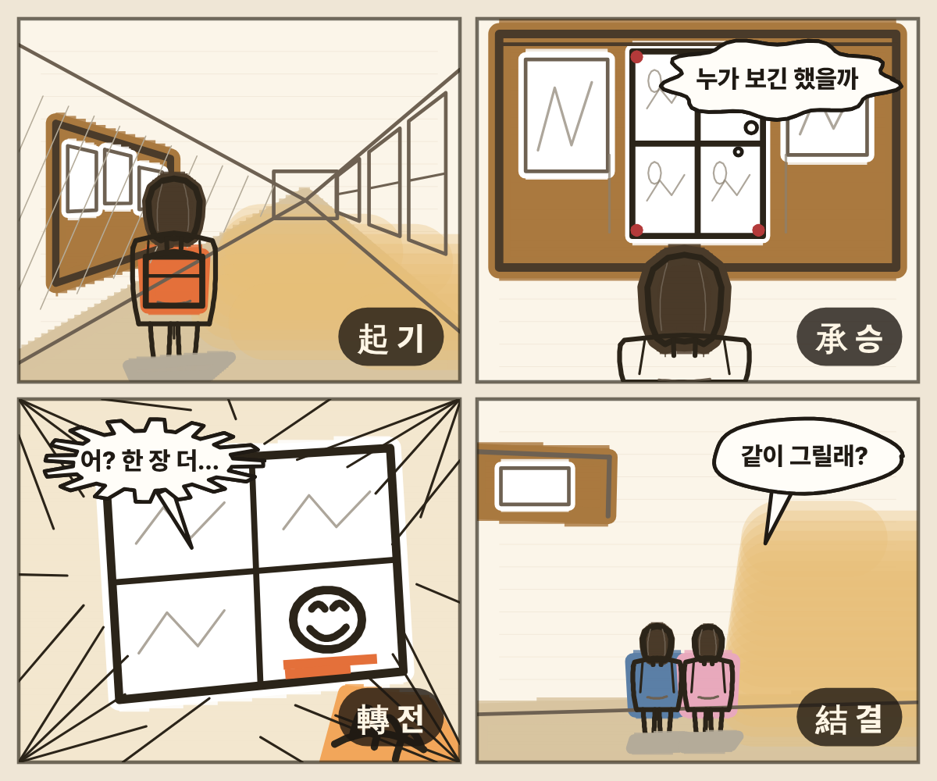
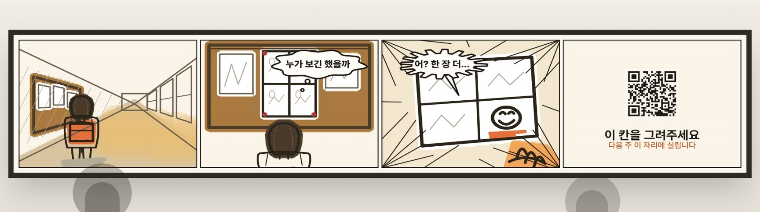

② 기획 · 캠페인 설계
03
일본만화 IP 캠페인 · 개인 기획 · 2026
만화 한 편을
굿즈 · 공간 · 게임으로 제작
〈룩 백〉(후지모토 타츠키 원작) 관객 참여 캠페인
2026.08 – 09 · 기획 · 디자인 · 개발 단독
Keyword
IP 마케팅
멀티유스
참여형 콘텐츠
〈룩 백〉 애니메이션판 국내 관객 32만. 같은 작가 후지모토 타츠키의 〈체인소 맨 : 레제편〉은 300만. 작품이 약한 게 아니라 본 사람이 적었다고 봤습니다.
그래서 원작에 나오는 네 칸 만화를 대표 컨셉트로 잡았습니다. 웹부터 굿즈, 팝업, 옥외까지 이 하나로 끌고 갔습니다.
네 사람이 한 칸씩 그린 완성본
기 · 승 · 전 · 결. 링크 하나로 넘기며 60초씩 그립니다
옥외 광고 시안
Thinking
기여도
기획과 화면 설계는 제가 하고, 구현은 Claude Code로 했습니다.
IP 분석 · 타깃
콘텐츠 기획
직접 제작
노션에서 원본 보기
제안서 33장 · 웹게임 · 굿즈 · 팝업 도면 전부
지하철 환승통로 와이드 · 마지막 네 번째 칸은 비우고 QR을 넣었습니다

Slide 5
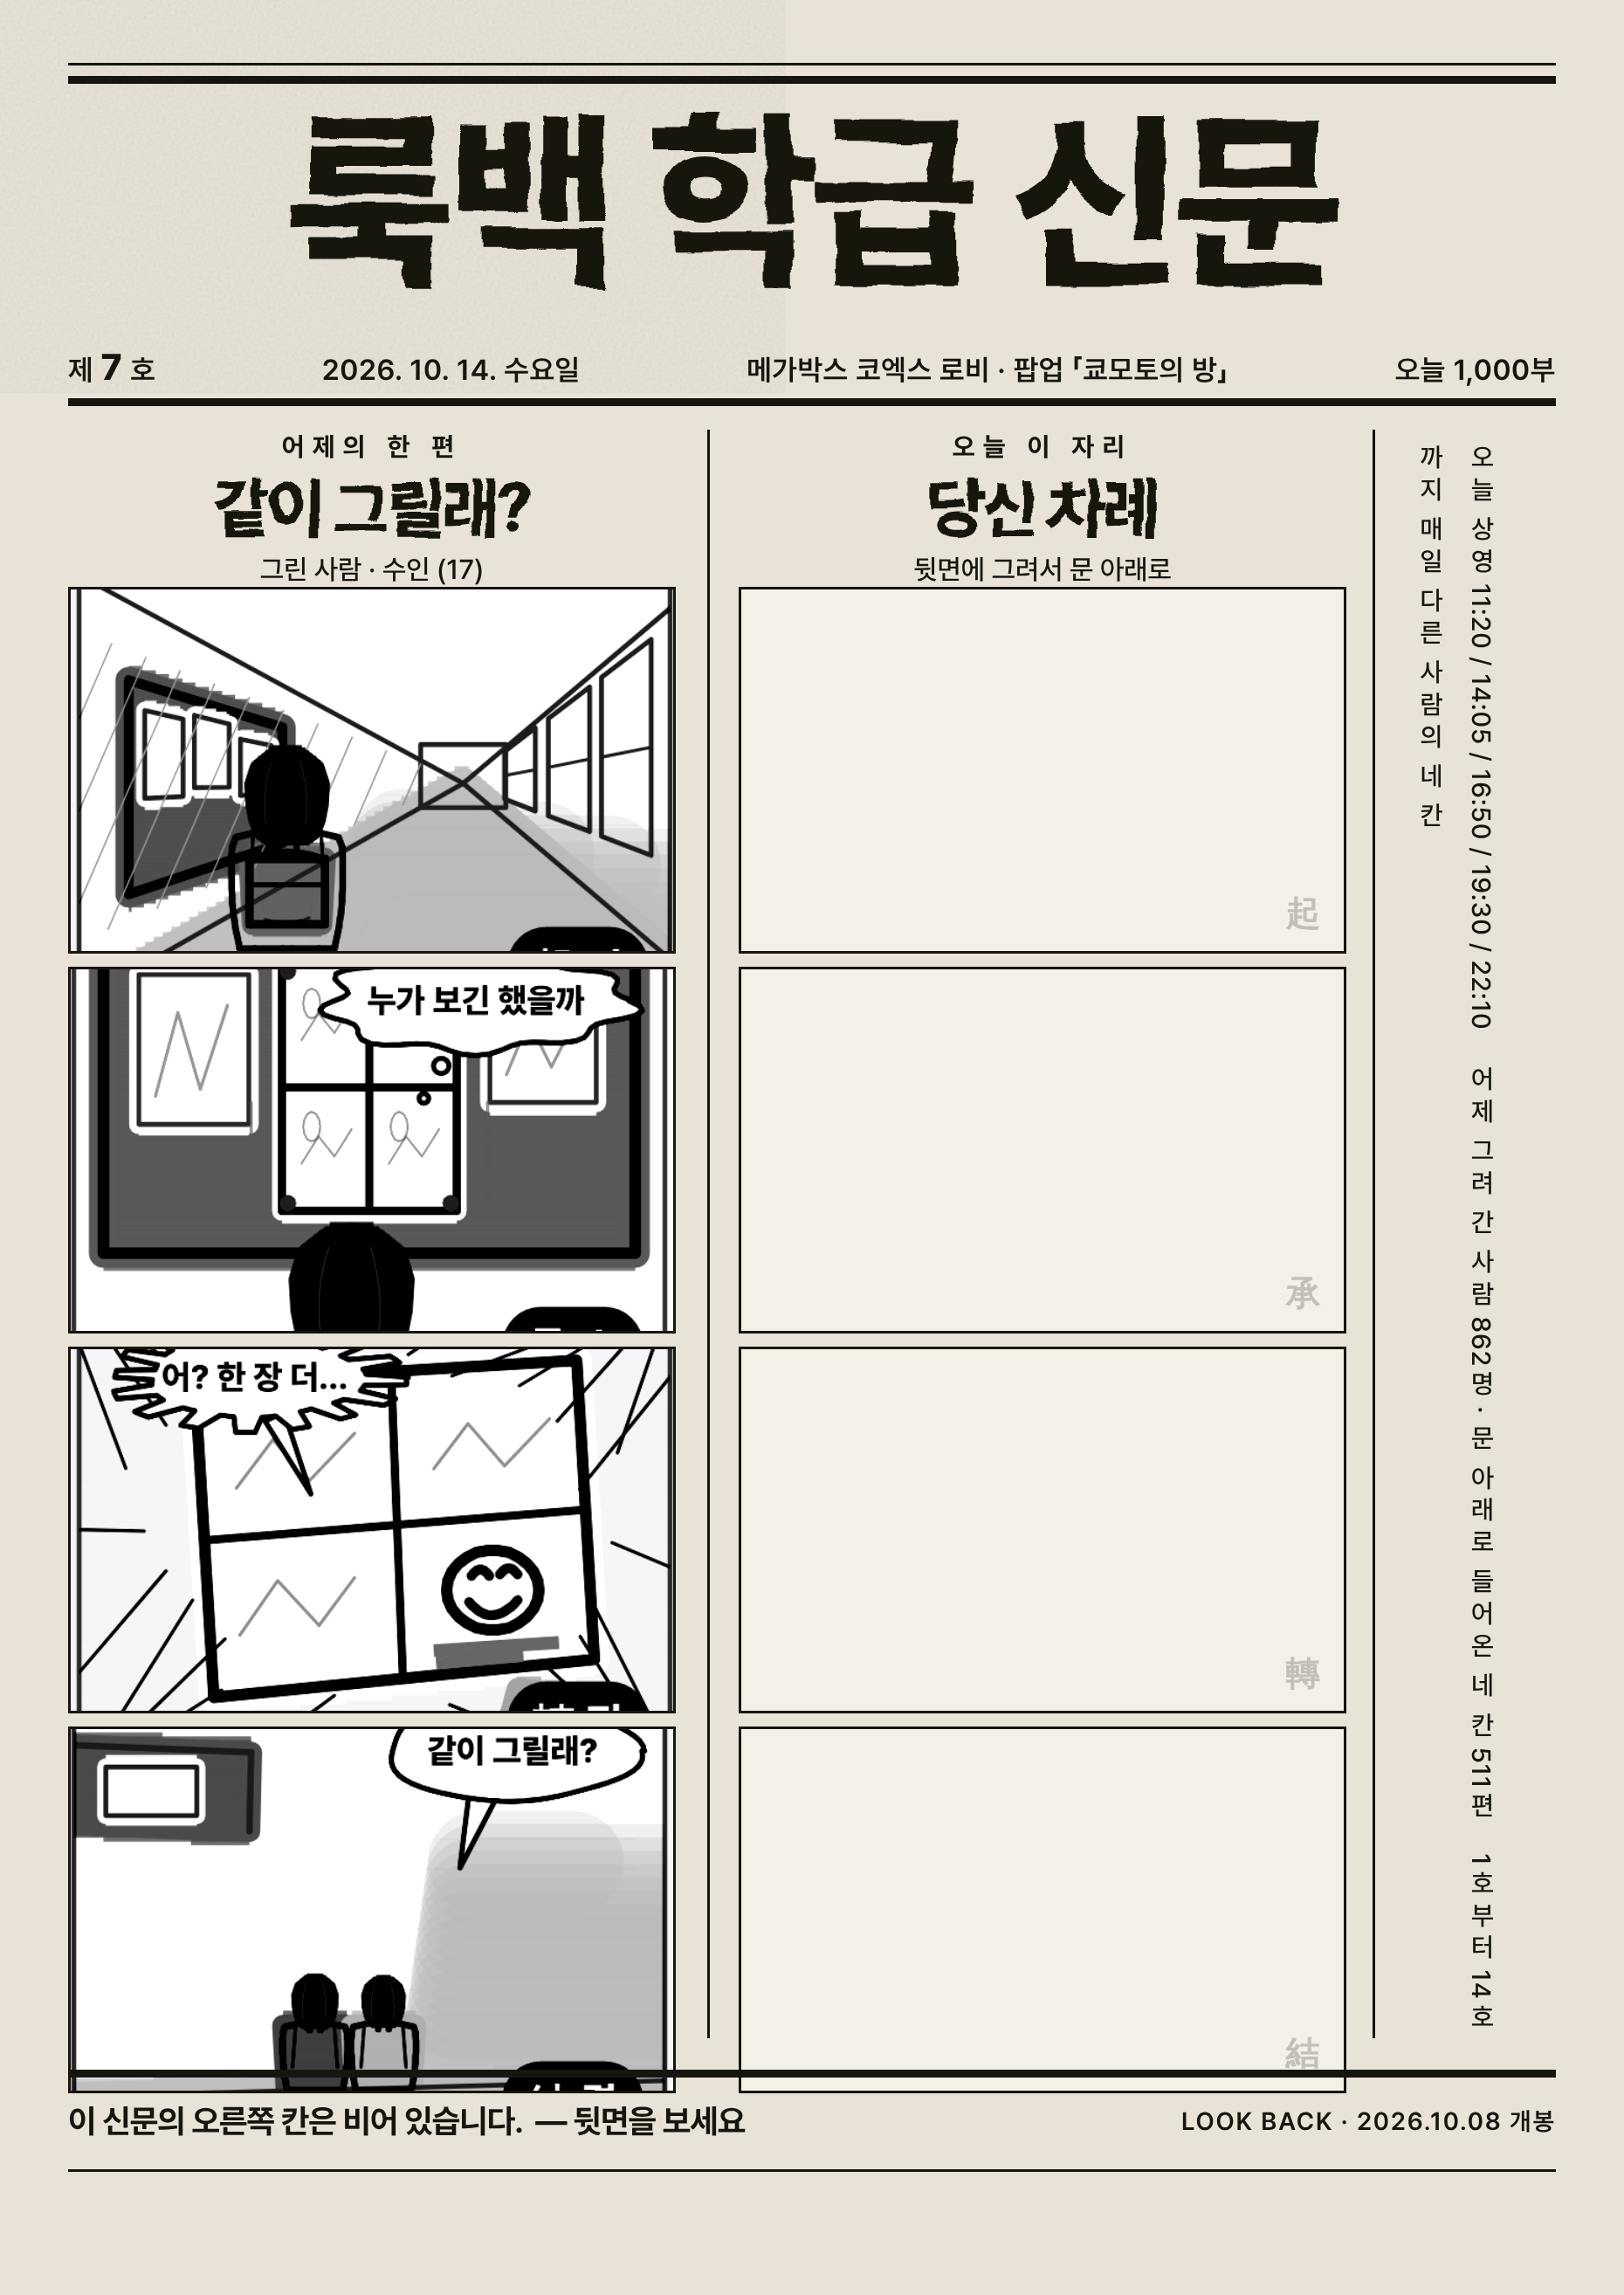
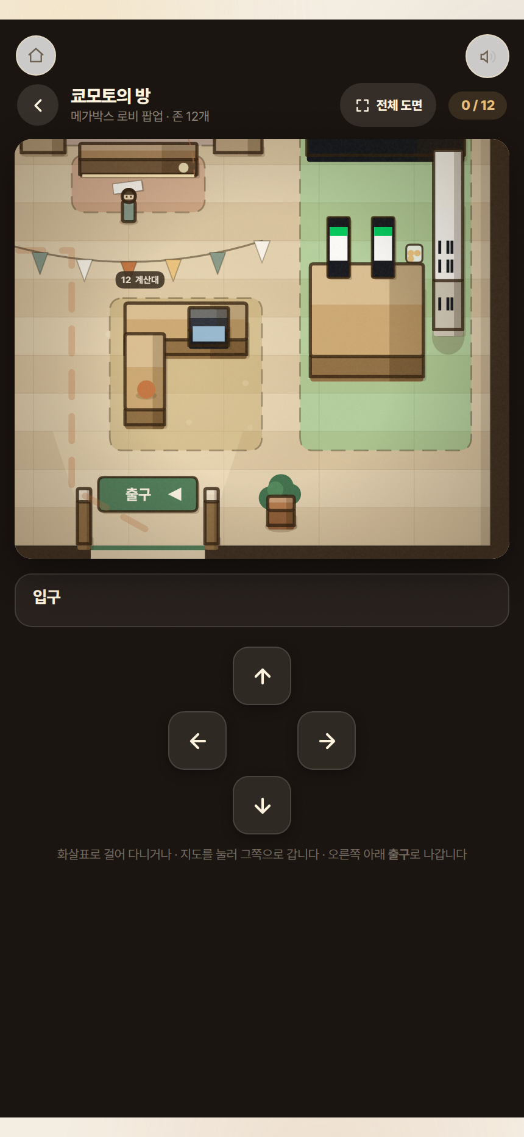
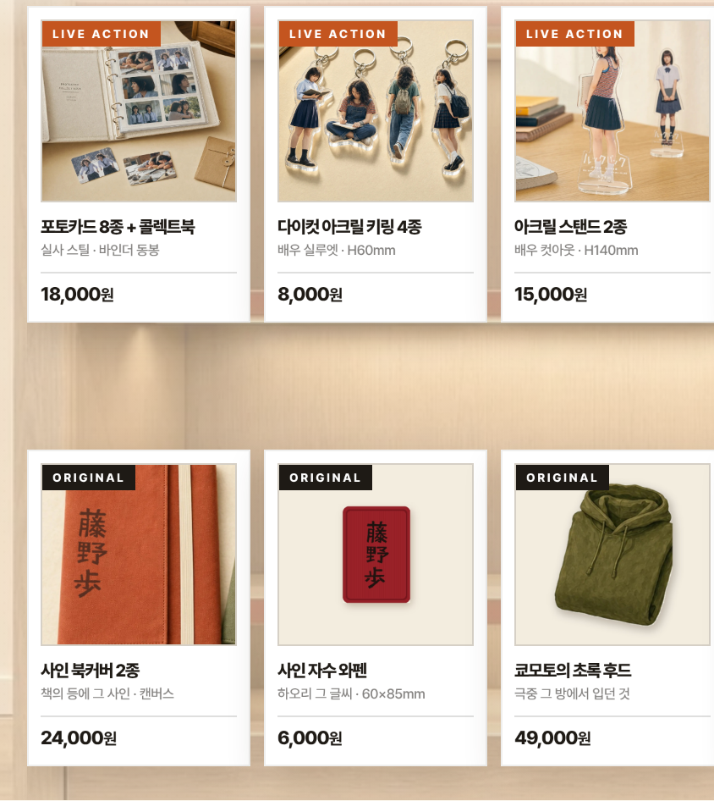
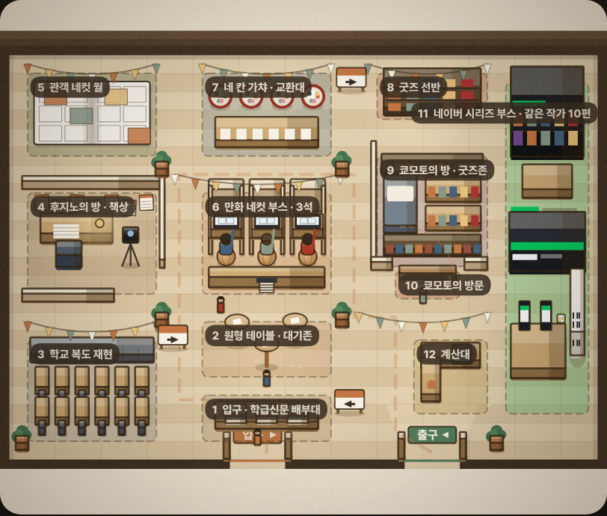
③ 제작 · 종이와 공간
04
〈룩 백〉 온·오프라인 마케팅 기획과 구현
종이
공간
온라인 공간
실물
룩백 학급 신문
팝업 25평 도면
그 팝업을 걸어서
굿즈 16종 아트워크
관객이 그린 네 칸을 다음 날 1면에 싣습니다. 오른쪽 절반은 비워서 받는 사람이 채웁니다
「쿄모토의 방」 열두 개 존을 기승전결 순서로 배치했습니다
도면을 그대로 웹 공간으로 옮겼습니다. 관객들의 동선을 생각하며 제작했습니다
실사영화 7종과 원작 8종,
콜라보 1종을 그렸습니다.
제품 사진과 판매가까지
직접 잡았습니다

Slide 6
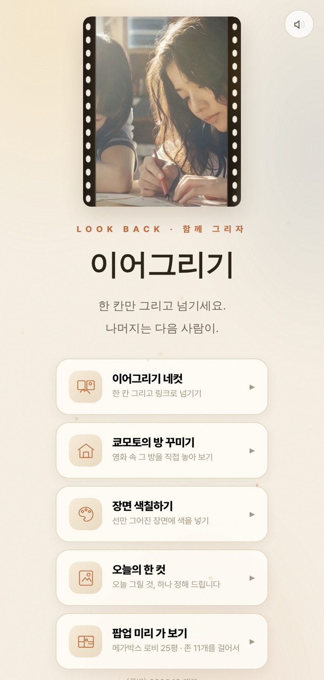
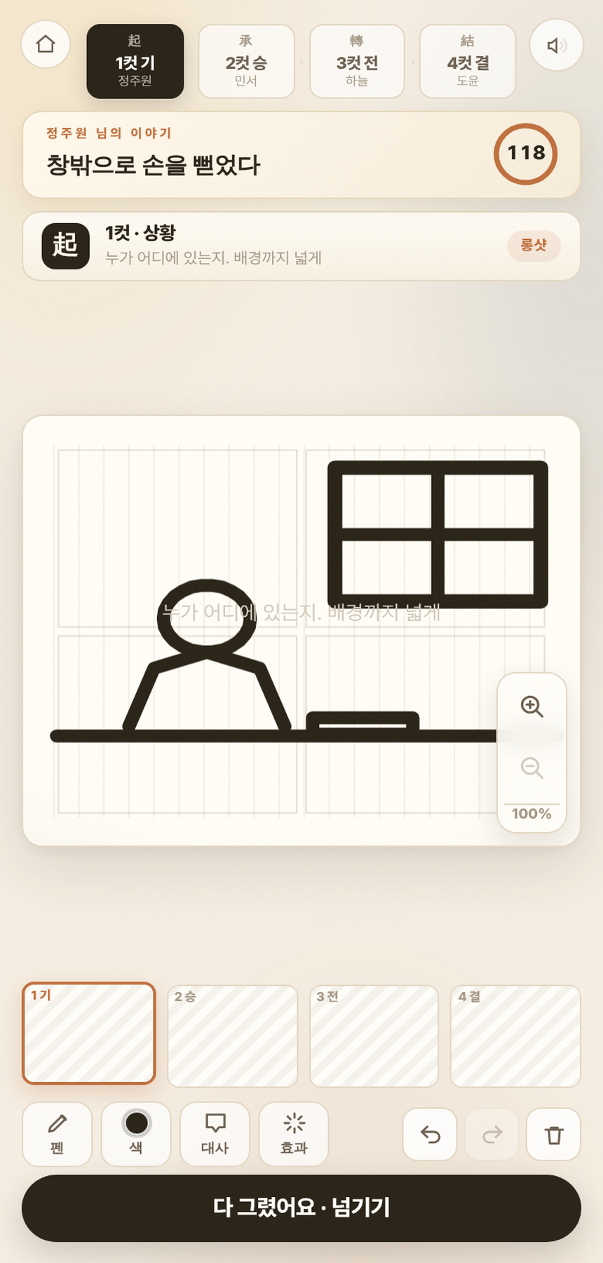
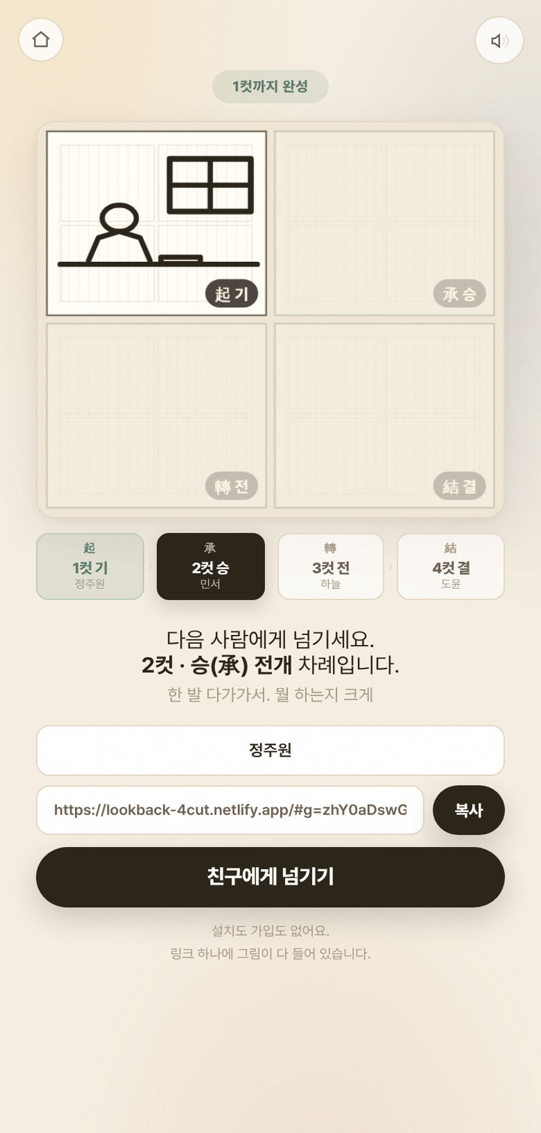
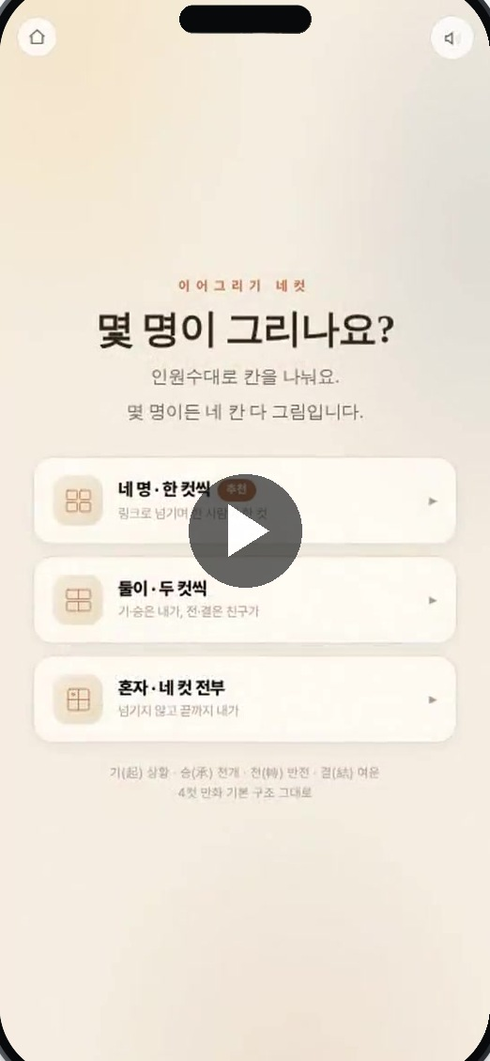


③ 제작 · 웹
05
「이어그리기」를 웹게임으로 만들었습니다
원작에서 후지노와 쿄모토를 이어준 게 네 칸 만화입니다. 관객도 한 칸씩 그려 다음 사람에게 넘깁니다.
어떻게 만들었나
프론트
단일 HTML · 캔버스 API
공유
URL 하나로 전달
서버
없음 · 정적 배포
한 칸
60초
인원
1인, 2인, 4인
배포
Netlify · 공개 중
① 인원을 고릅니다
② 한 칸만 그립니다
③ 링크로 친구에게 넘깁니다
직접 해보기
2분 소개 영상
lookback-4cut.netlify.app

Slide 7
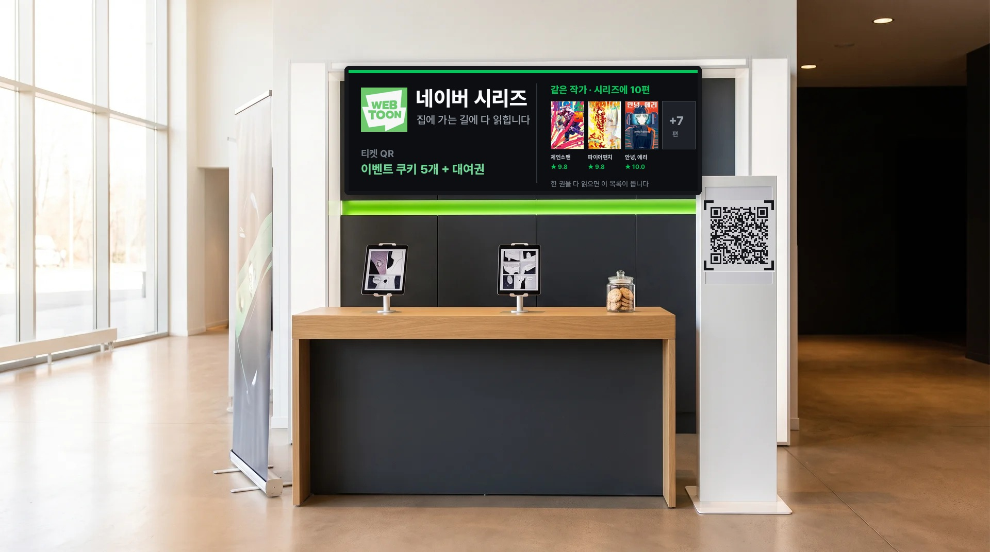
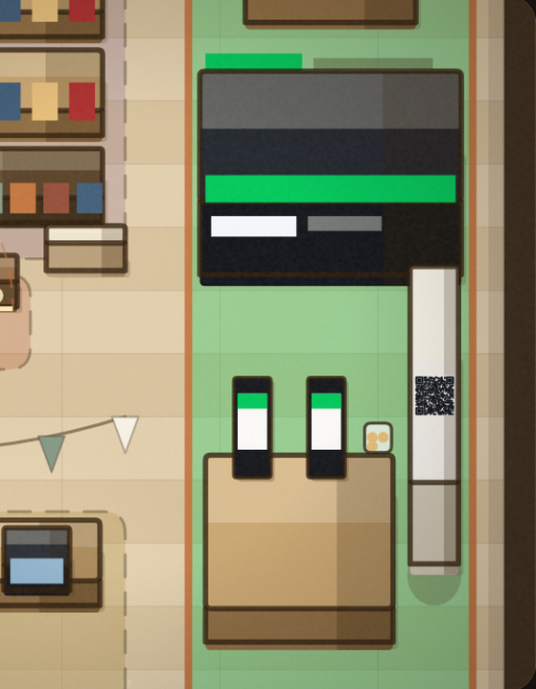
④ 유입 · 오프라인
06
그 팝업 안에 시리즈 부스를 지어 봤습니다
앞 장 팝업 도면의 11번 자리에 네이버 시리즈 부스를 만들어 봤습니다. 웹게임 안에도 그대로 넣었습니다.
웹게임 팝업 도면 · 존 11번
걸어 들어가 볼 수 있습니다
티켓 QR을 찍으면
이벤트 쿠키 5개 + 〈룩 백〉 대여권
네 칸을 다 채우면
같이 그린 네 사람 전원에게 쿠키
부스 목업 · 전광판 + 원목 카운터 + QR 키오스크
실제로 읽히는 QR입니다. 찍으면 시리즈 만화 검색 「FUJIMOTO Tatsuki」 10편으로 갑니다
가챠로 모으면
이벤트 쿠키 30개
전광판 카피는 「집에 가는 길에 다 읽힙니다」로 잡았습니다.
1권을 다 읽으면
같은 작가 10편 목록이 뜹니다
영화를 보고 원작으로 복습하는 셈입니다. 단권이라 그날 안에 다 읽을 수 있습니다.

Slide 8
⑤ 데이터 · CRM
07
극장 관객을 시리즈 독자로 전환하는 콜라보 전략
제안서 원본 · 노션
4주 CRM 설계 · 팝업 도면 · 굿즈
네이버 시리즈 × 〈룩 백〉 × 메가박스 × BIAF 부천. 4주간의 콜라보 전략
D-DAY ~ D+14
D+7 ~ D+28
10.23 – 27
네이버 시리즈 × 메가박스
네이버 시리즈 앱 단독
네이버 시리즈 × BIAF 부천
티켓 QR → 원작 1권
완독 → 같은 작가
네컷 완성 → 네 명 전원
무엇을
무엇을
무엇을
팝업 「쿄모토의 방」 옆에 시리즈 부스
완독 화면에 후지모토 타츠키 10편
부천 BIAF에 이어그리기 네컷 부스
관객이 받는 것
관객이 받는 것
관객이 받는 것
「이벤트 쿠키 5개」 + 「〈룩 백〉 대여권」
목록 + 「무료 대여권 1장」
같이 그린 「네 사람 전원에게 쿠키」
왜 이 파트너
왜 이 자리
왜 이 파트너
메가박스가 이 영화 국내 수입 · 배급사입니다
단권은 다 읽는 순간이 곧 이탈 지점입니다
개봉 2주 뒤, 극장 유입이 빠지는 자리입니다
성패를 가르는 지표 하나
다 읽은 사람 중 몇 %가 같은 작가의 다른 작품으로 넘어가는지
「완독자의 작가 내 크로스셀 비율」
쿠키 소진율
티켓 QR을 실제로 몇 명이 찍었나
1화 전환율
무료로 보고 유료로 넘어간 비율
완독률
단권이라 4주면 바로 결과가 나옵니다

Slide 9
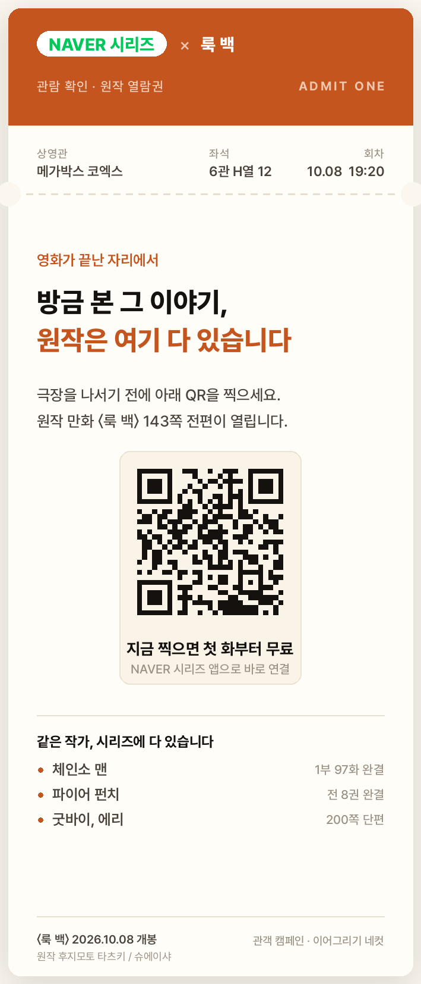
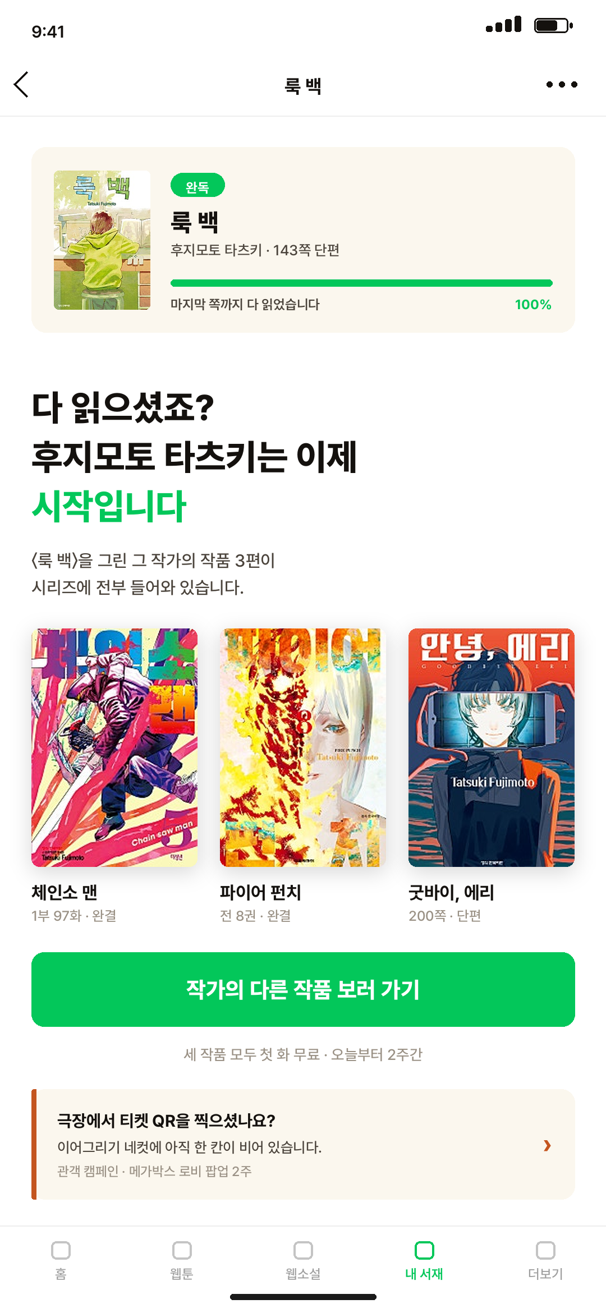

(CREATIVE)
08
읽고 바로 손이 가게 만드는 카피
인쇄 1 · 디지털 2
촬영 없이 공식 스틸과 시리즈 표지로만
네이버 시리즈 × 〈룩 백〉. 카피 · 디자인 · 목업까지 직접 만들었습니다.
티켓 뒷면 · 60×140mm 인쇄
완독 화면 · 시리즈 앱
검색 · 추천 배너 · 1500×500
방금 본 그 이야기,
원작은 여기 다 있습니다
다 읽으셨죠? 후지모토 타츠키는
이제 시작입니다
함께 그리며 우리가 되었어
— 체인소맨 작가의 단편 만화
상영이 끝나고 로비를 지나는 5분을 노립니다.
QR은 실제로 열립니다.
마지막 쪽을 넘기면 뜹니다.
작가 작품 세 편을 아래에 깝니다.
영화를 안 본 사람에게는 대사와 작가 이름이
먼저 걸립니다. 포스터 대사를 그대로 씁니다.

Slide 10
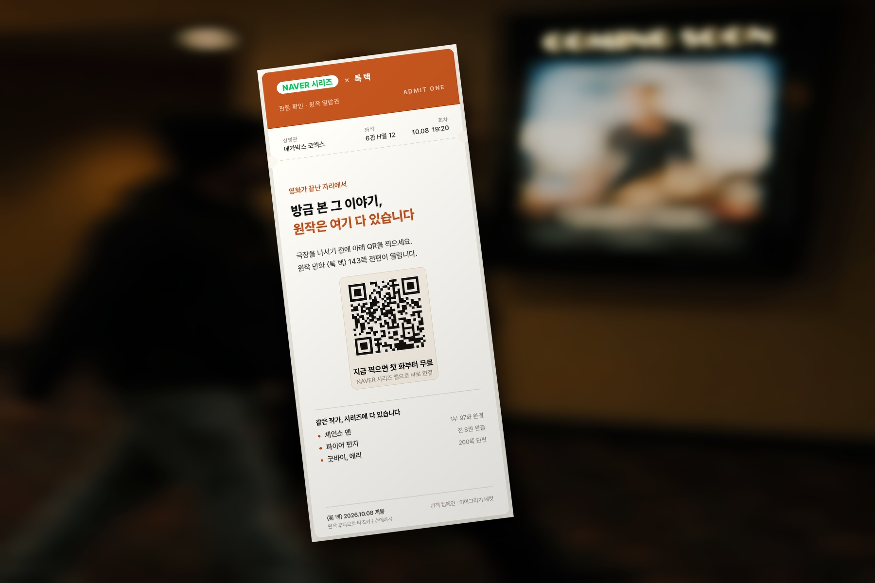
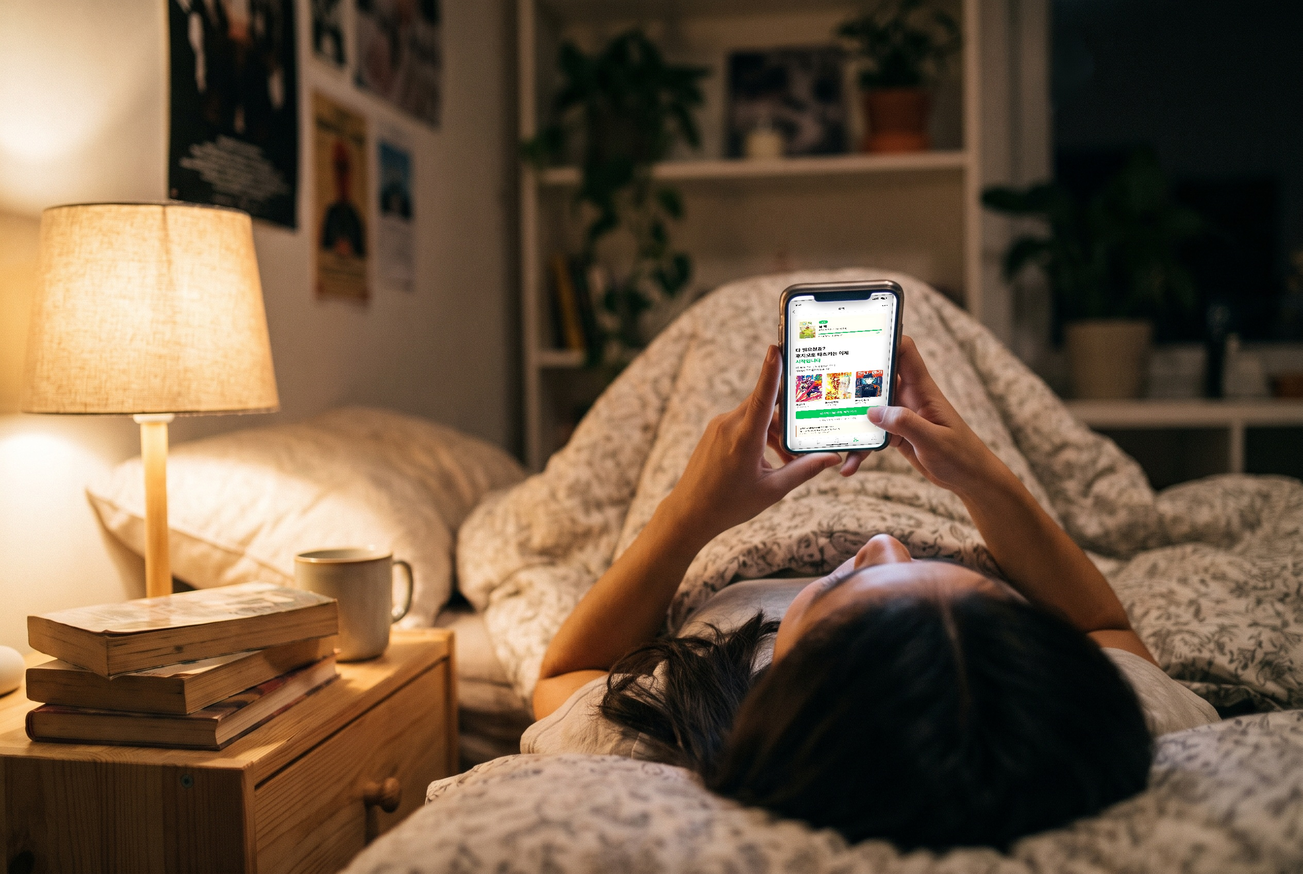
(MOCK-UP)
09
걸어 놓으면 이렇게 보입니다
티켓은 60×140mm 실물 인쇄, 완독 화면은 시리즈 앱 안입니다.
극장 로비 · 상영이 끝난 직후
시리즈 앱 · 마지막 쪽을 넘긴 화면
「방금 본 그 이야기, 원작은 여기 다 있습니다」
「다 읽으셨죠? 후지모토 타츠키는 이제 시작입니다」

Slide 11
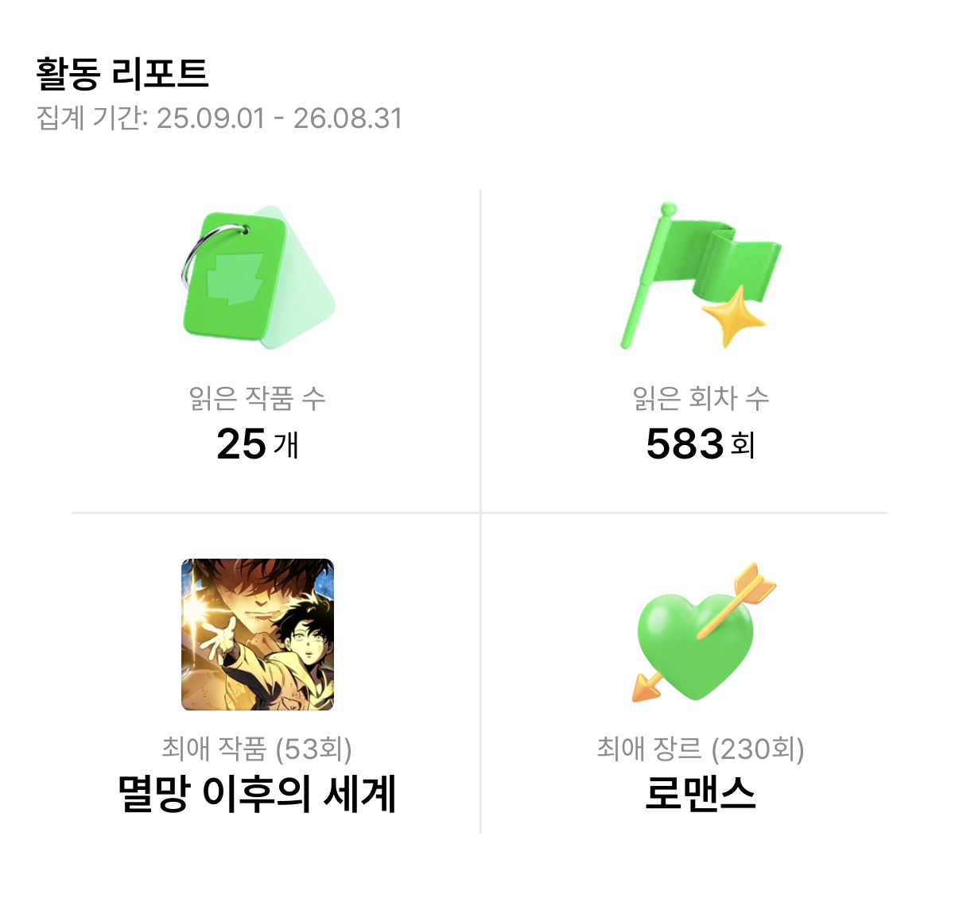
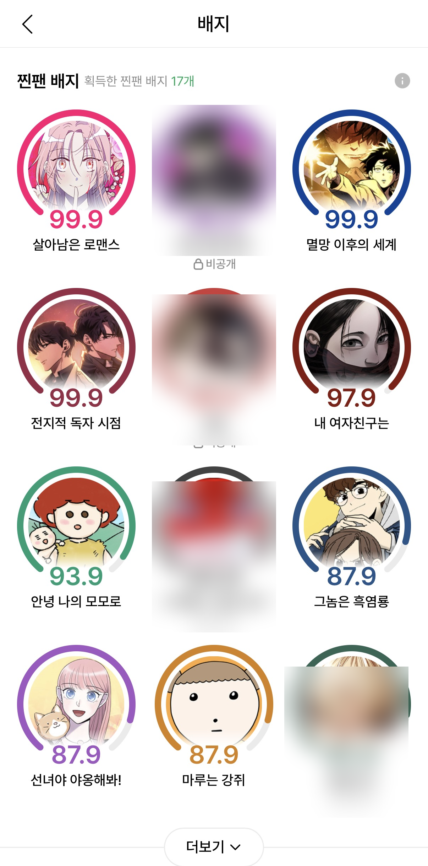
(READER)
10
작가 한 명에 빠지면 그 사람 작품을 다 봅니다
완독은 끝이 아니라 다음 작품의 시작입니다. 그래서 룩백 제안에 「완독 화면 = 같은 작가 추천」을 넣었습니다.
583회
읽은 회차 · 1년
25편
읽은 작품
17개
찐팬 배지 · 99.9가 네 편
완독하면 작가 팬이 됩니다
〈전지적 독자 시점〉을 다 읽고 나니 작가가 궁금해졌습니다.
싱숑의 〈멸망 이후의 세계〉로 넘어갔고, 그게 지금 제 최애 작품입니다.
한 작가에 빠지면, 그 사람 작품은 결국 다 보게 됩니다.
〈룩 백〉을 보고 나온 관객도 같습니다. 다음에 찾을 이름은
후지모토 타츠키입니다.
웹툰+시리즈 앱 · 내 활동 리포트
보관함 소장 10편 · 〈전지적 독자 시점〉전체 소장
로맨스 · 로판
583회 중 230회 · 최애 장르
찐팬 99.9
살아남은 로맨스 · 멸망 이후의 세계 · 전지적 독자 시점
일본 순정만화
너에게 닿기를 · 꽃보다 남자
찐팬 배지 17개 · 비공개 항목은 가렸습니다
일본만화 단권
룩 백 — 후지모토 타츠키

Slide 12
아무도 안 시킨
아이템을 냈습니다
02
#안목
채널A 〈금쪽같은 내새끼〉 ‘무규칙 오남매’ 편 · 236 · 237회
2049 시청률 +43% · 수도권 · 1부 → 2부
크릭앤리버 콘텐츠 CREW 3기 · 2팀 팀장 · 웹소설 세 편
세 편 다 네이버 시리즈에 올라와 있는 작품

Slide 13
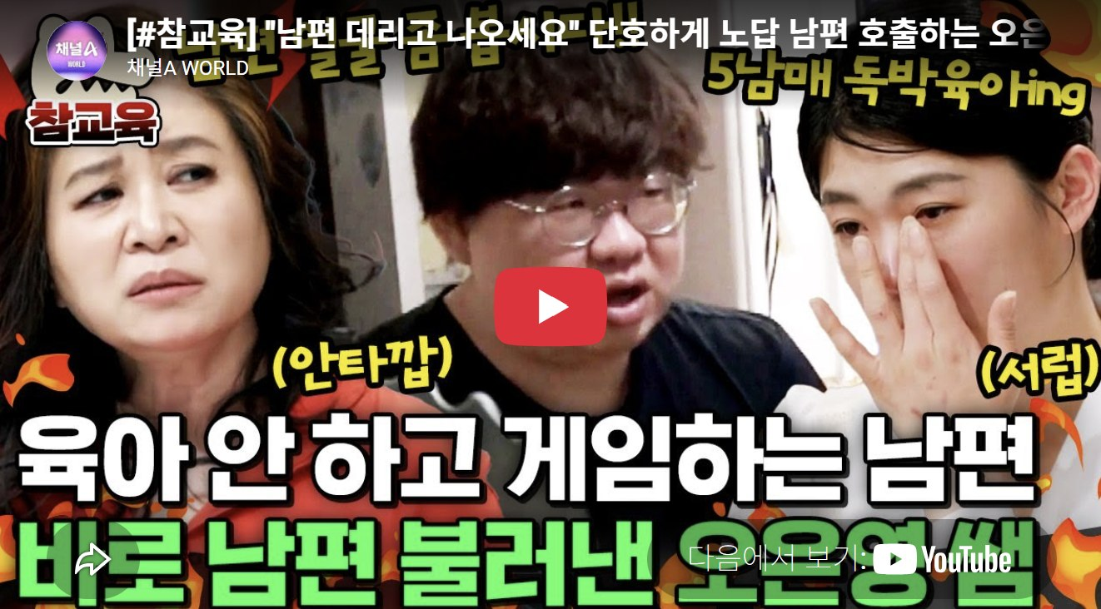
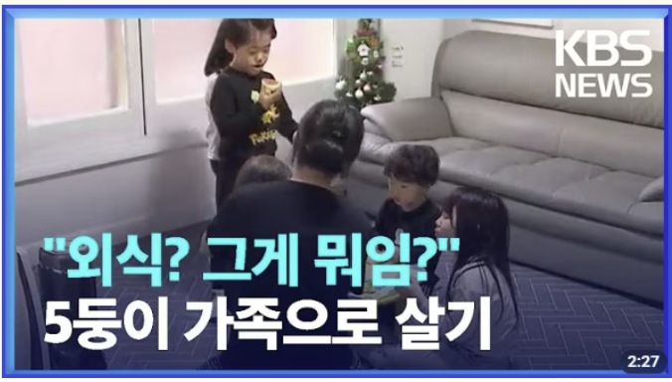
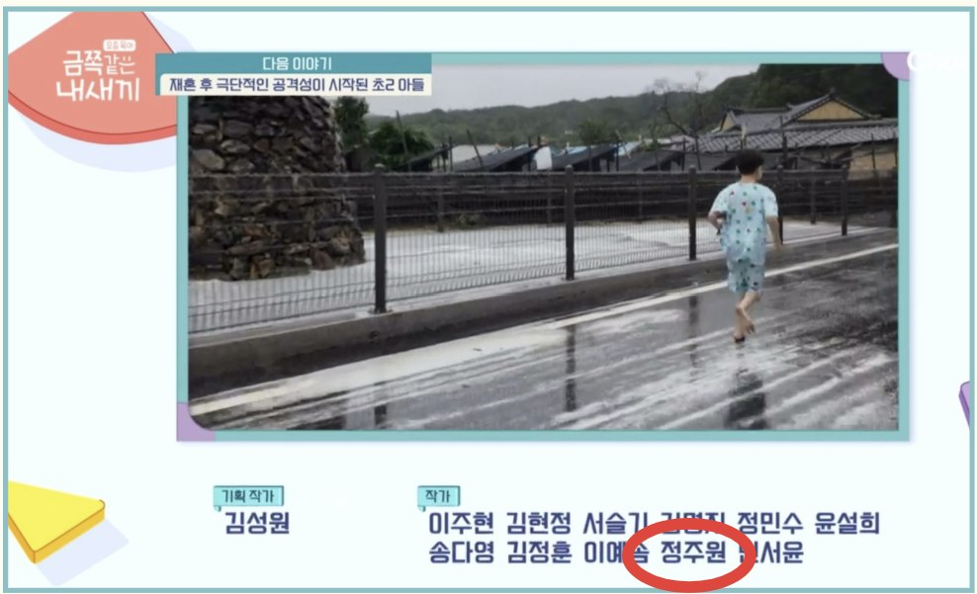

12
채널A · 6년 이어진 육아 솔루션 프로그램
+32%
+43%
2부작
뉴스 한 줄에서 방송 2부작으로,
2049 시청률 +43%
2049 · 전국
2049 · 수도권
236 · 237회
KBS 뉴스
아이템의 출발점
채널A 〈요즘 육아 금쪽같은 내새끼〉 방송작가
‘외식? 그게 뭐임?’
5둥이 가족으로 살기
2024.09 – 2025.06
Keyword
아이템 발굴
취재·섭외
보도자료
‘무규칙 오남매’ 편 · 채널A 공식 클립
막내작가에게 아이템을 내라고 시키는 사람은 없습니다. 그래도 나만의 아이템을 찾고 싶었습니다.
뉴스에 잠깐 스친 다섯 아이 가정. 저 집은 하루가 어떻게 굴러갈까. 출연 후보를 직접 만나 사전 인터뷰와 취재 파일까지 만들어 올렸고, ‘무규칙 오남매’ 편 방송 2부작으로 편성됐습니다.
1부
2부
Thinking
기여도
2049 시청률 · 1부 → 2부
대중들이 궁금해질 지점은 직접 만나 취재해야 나왔습니다.
아이템 발굴
엔딩 크레딧 · 작가 정주원
취재 · 섭외
보도자료
노션에서 원본 보기
방송 클립 · 작가 크레딧 · 취재 파일

Slide 14
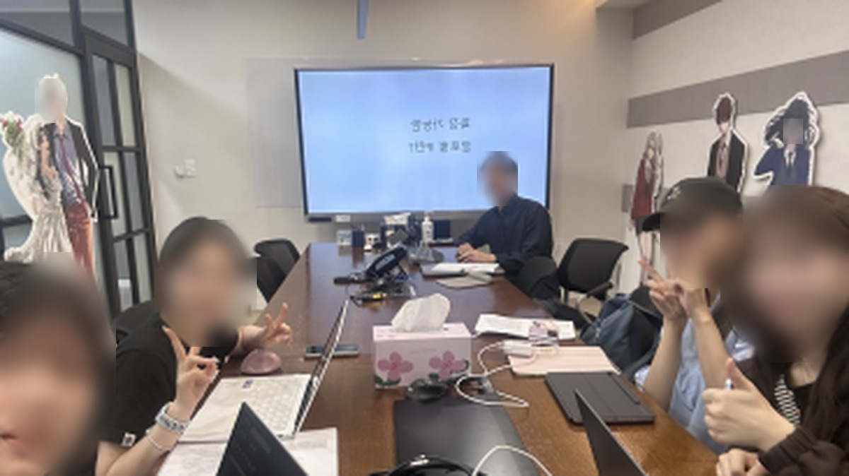
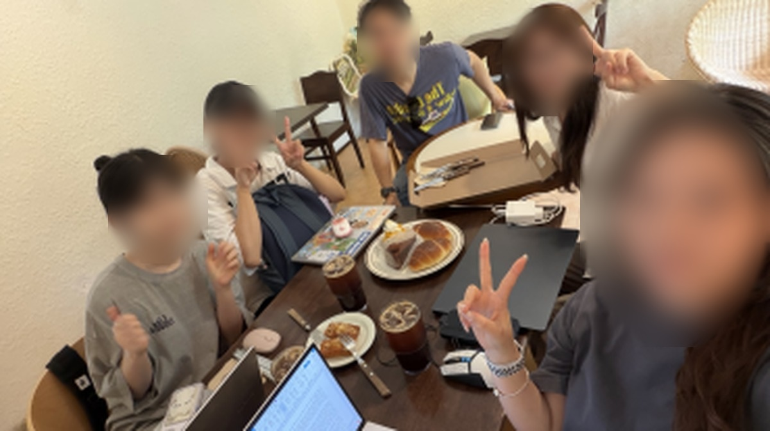
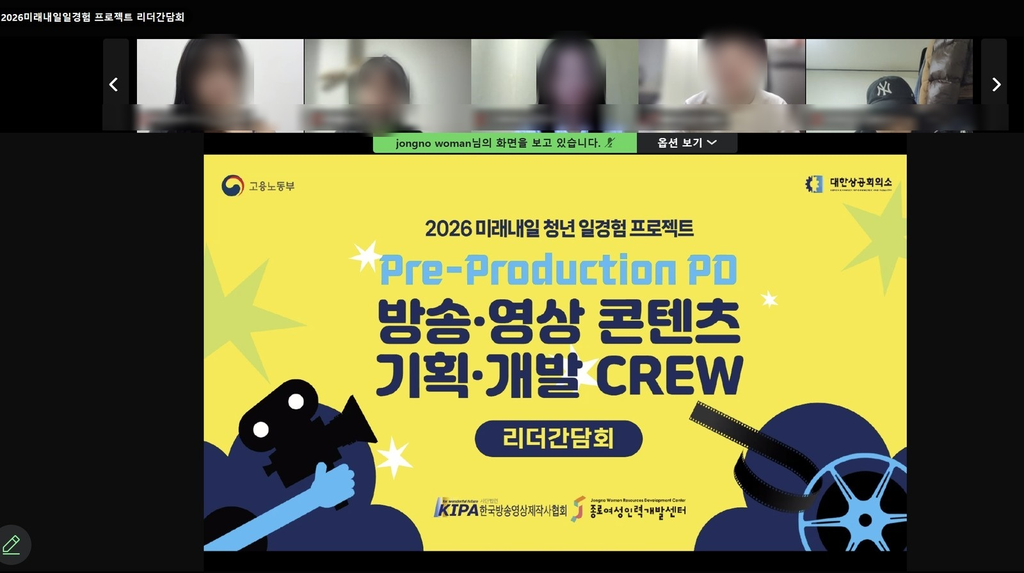


13
이현세 · 허영만 에이전시 · 자사 웹툰 〈사냥개들〉 넷플릭스 드라마화
웹소설 〈사채왕의 천재손자〉를
드라마 기획안까지 끌고 갑니다
크릭앤리버엔터테인먼트 〈방송·영상 콘텐츠 기획·개발 CREW〉 3기 · 2팀 팀장
크릭앤리버 회의실 · 회차 발표
팀 회의 · 4인 1팀
2026.08.17 – 10.11 · 8주 · 4인 1팀 · 수료
Keyword
원천 IP
영상화 기획
멀티유스
돈과 복수는 남녀노소가 좋아하는, 이미 숫자로 증명된 소재입니다.
〈쩐의 전쟁〉 36.3%, 〈재벌집 막내아들〉 26.9%.
이 IP는 원작 웹소설 1,060화 완결, 웹툰 평점 9.8. 이미 5개국에 번역돼 나가고 있어 글로벌 OTT 10부작의 가능성을 보고 드라마 기획안을 만들었습니다.
고용노동부 2026 미래내일 청년 일경험 · Pre-Production PD 리더간담회
현업 코칭 8회차
1–2회차
스토리 특성과 원천 IP 개발 과정
Thinking
기여도
3–5회차
실제 개발할 작품 피드백
기획은 더하는 게 아니라 빼는 일이다.
돈이 되는 세일즈 포인트를 찾아내는 것.
원천 IP 리서치
기획서 작성 · 리뷰 · 최종 점검
영상화 각색
6–8회차
AI 워크플로우
노션에서 원본 보기
트레일러 보기
캐릭터 시트 · 씬 스틸 · 회차별 진행
AI 티저 3분 54초

Slide 15



(SOURCE IP)
14
8주 동안 다룬 원작 세 편, 전부 네이버 시리즈 작품입니다
같은 12문항 양식으로 읽고 매주 팀에서 토의합니다.
〈사채왕의 천재손자〉
〈Dr. 신선한 : 미래를 보는 의사〉
〈결혼은 당신 형과〉
재미는 확실한데 〈재벌집 막내아들〉과 설정이 겹칩니다. 사채가 집안 사업이라는 점을 차별점으로 잡자고 냈습니다
미래를 아는 능력에 제약이 없어 긴장이 빠집니다. 예지가 한 번 틀리는 회차를 제안했습니다
「고구마」 지적 댓글 2천 추천. 답답한 구간이 길어지는 지점이 곧 이탈 구간이라 봤습니다
회사가 이 기획안을 어디에 쓰는지
웹소설·오리지널 스토리의 드라마화, 미디어믹스 글로벌 배급, 콘텐츠 공모전에 쓴다고 밝혔습니다.

Slide 16
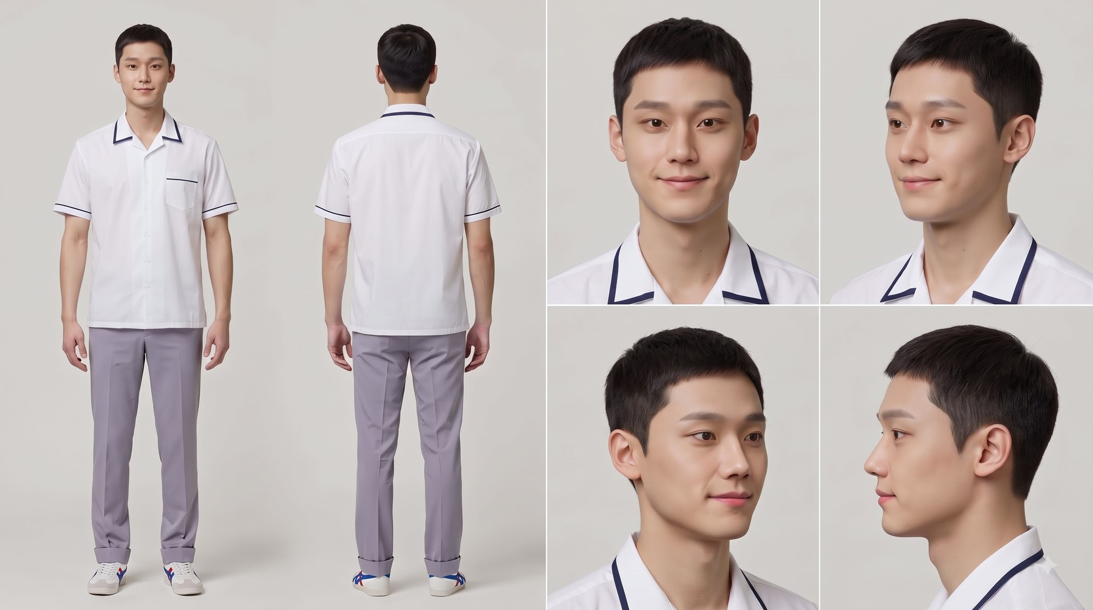
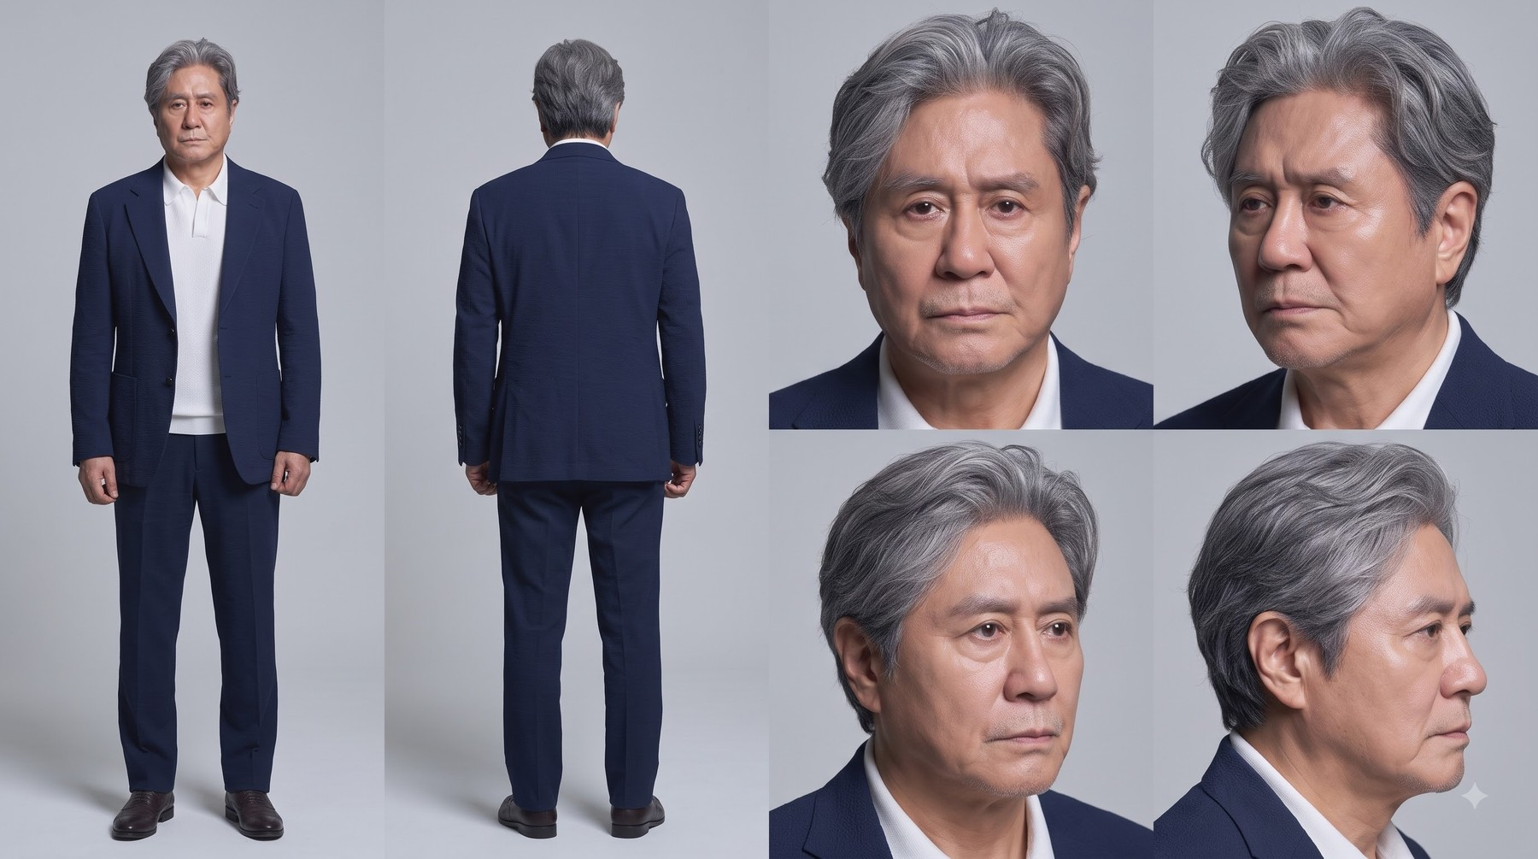
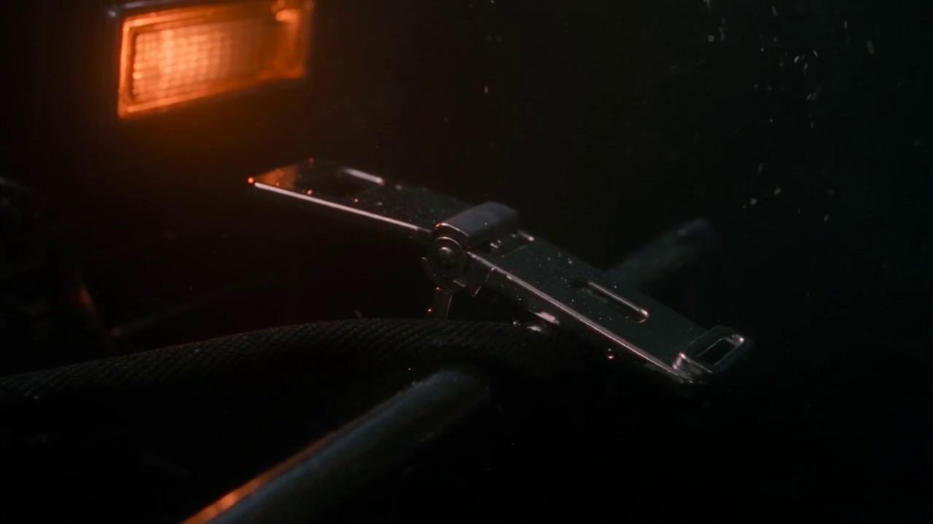
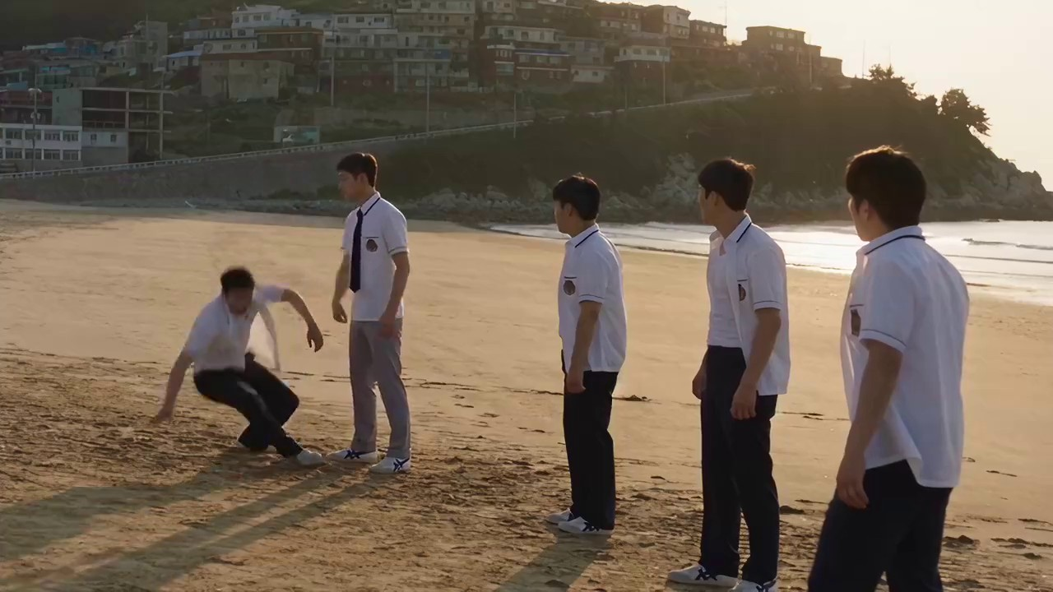
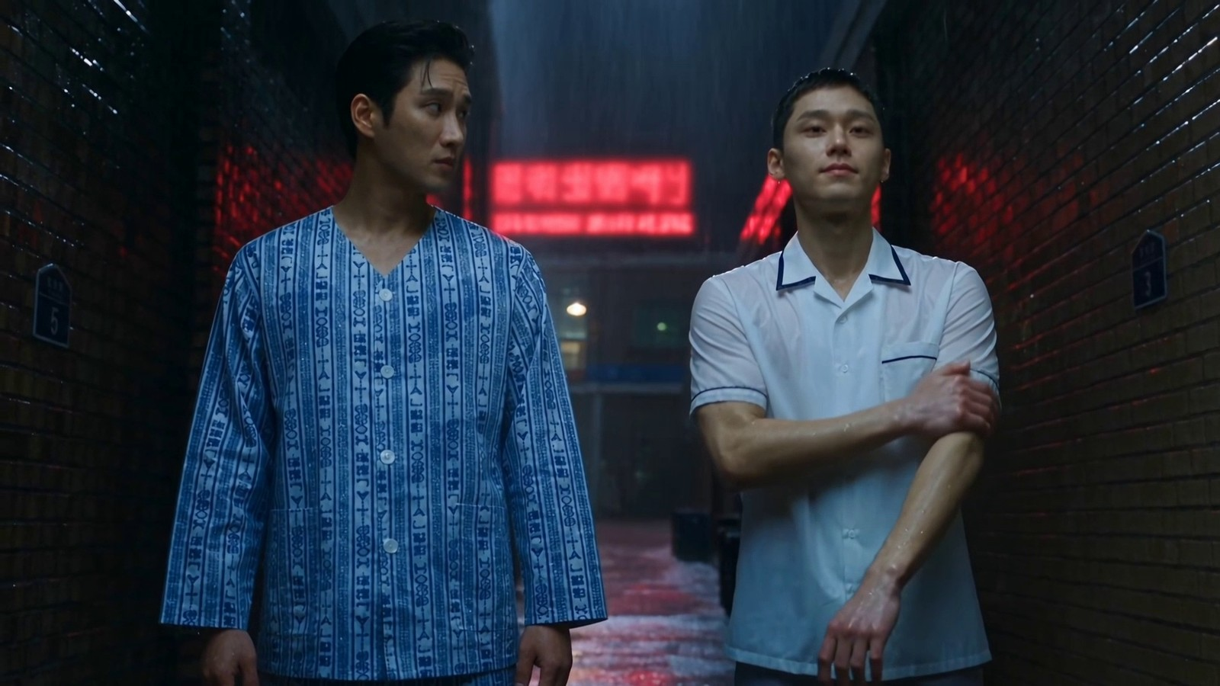
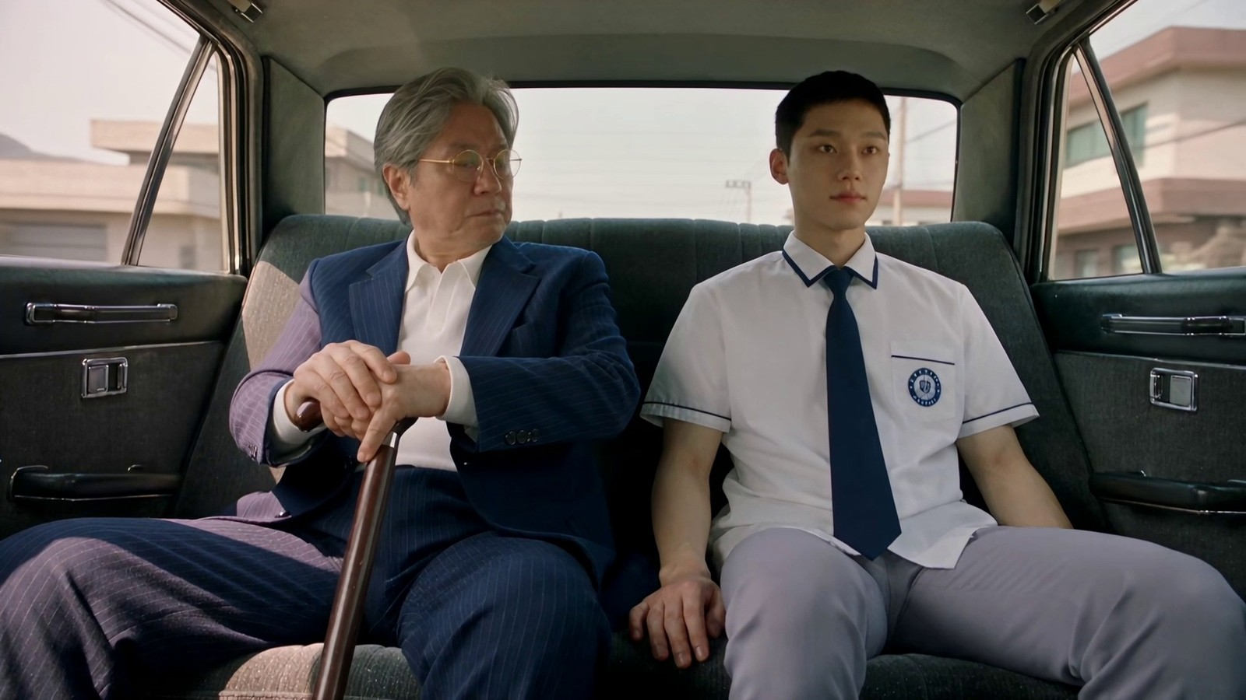
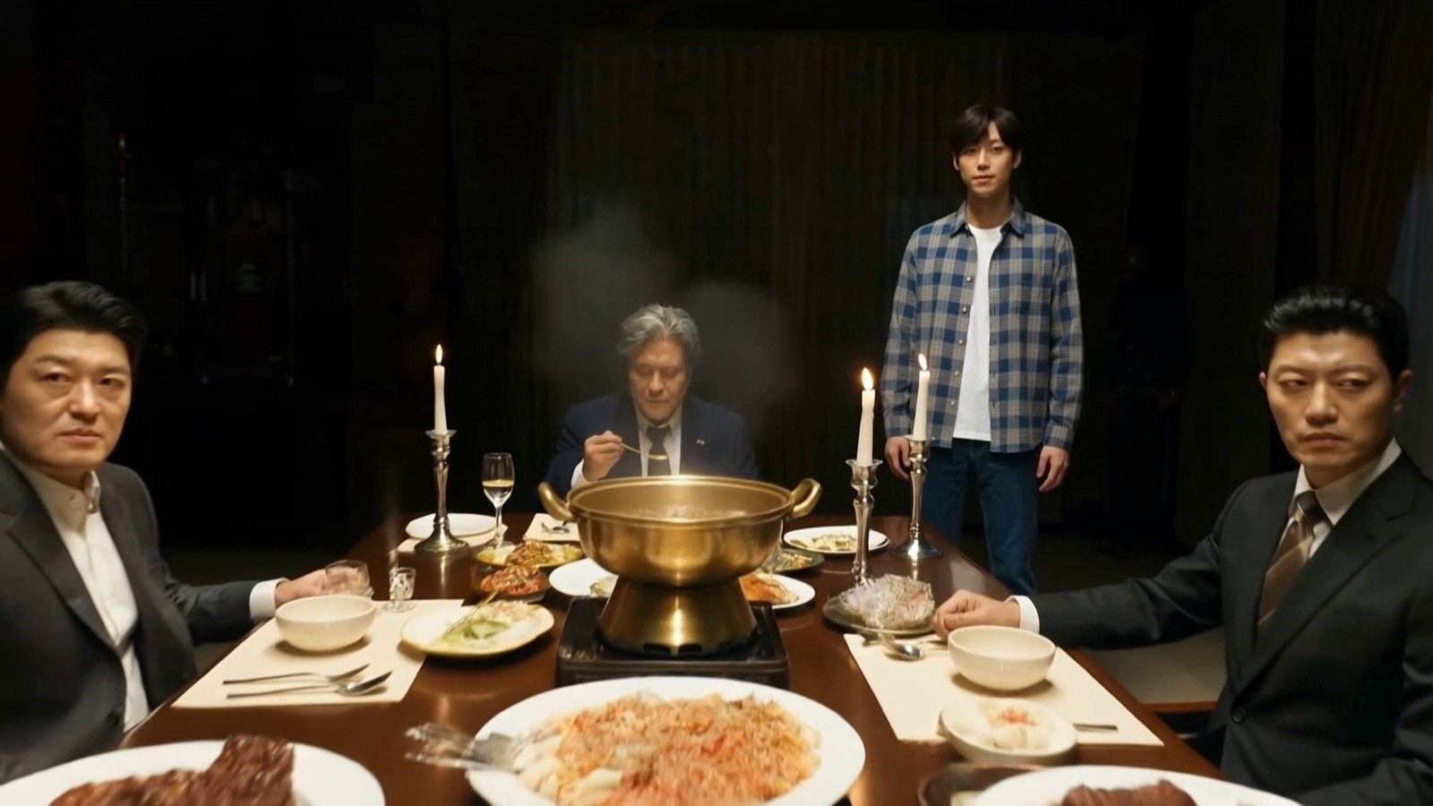
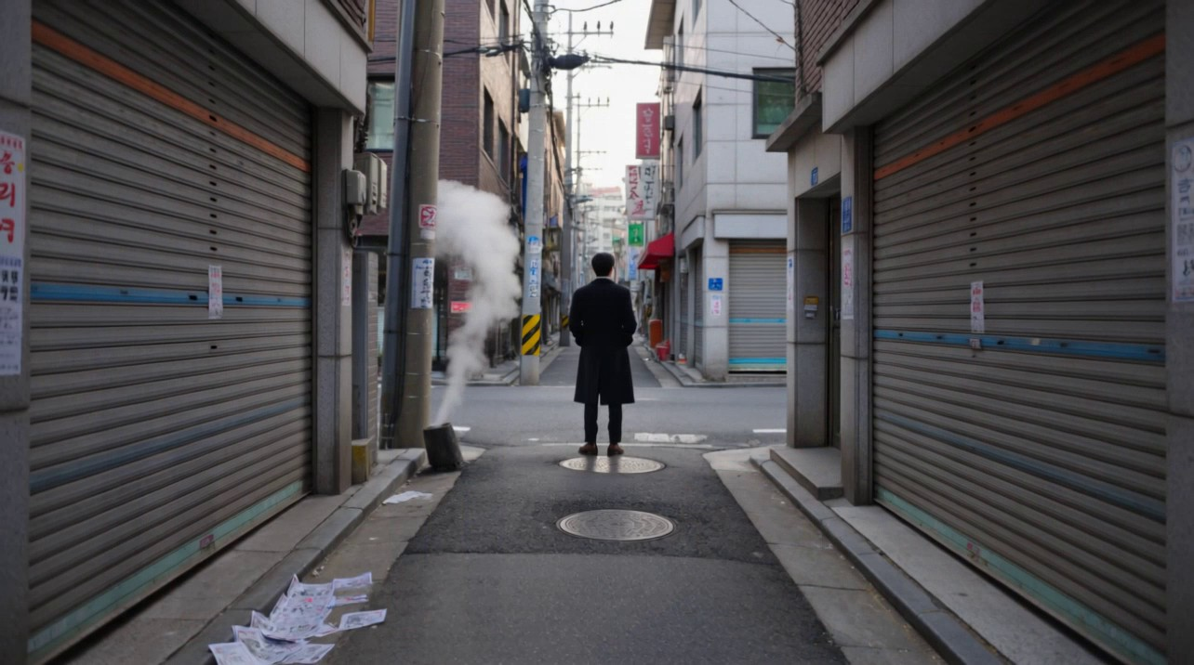
(AI WORKFLOW)
15
캐릭터 시트를 먼저 만들고, 3분 54초 트레일러까지 뽑았습니다
〈사채왕의 천재손자〉 드라마 기획안에 넣을 영상 레퍼런스입니다.
1 · 캐릭터 시트 16종을 만들고, 그 시트로 씬을 생성
김무혁 · 청년
천태산 · 회장
저수지 · 밤
송도 바닷가 · 오후
트레일러 보기 · 3분 54초
2 · 그 컷을 움직이게 · Kling · Krea · 3분 54초 · Suno OST 1곡
병원 뒷골목 · 밤
차 안 · 낮
천태산의 집 · 밤
명동 골목 · 새벽
Claude 분석 · 각색 → Midjourney 시각화 → Kling · Krea 영상화 → Suno 음원
생성 실패 유형 아홉 가지와 컷별 프롬프트를 정리한 AI 영상 제작 가이드 8페이지도 부속 자료로 함께 냈습니다. 패스트캠퍼스 〈Midjourney & Runway 일관성 있는 AI 영상 제작〉 과정에서 배운 방식입니다.

Slide 17
훈련으로 만들어진
카피 스킬
03
#카피
숭실대학교 카피창작실습 96점 · 스토리텔링의이해 100점
MBC아카데미 96기 영화홍보마케팅 · 영화 포스터 카피 실습
채널A 보도자료 주 3건 · 내가 쓴 헤드라인이 기사 제목으로
맥스웰하우스 광고기획 · 3인 팀 최종 1등 · 배우 포지셔닝 3위

Slide 18
(COPY)
17
매체를 바꿔 가며 카피를 훈련했습니다
방송 보도자료 · 광고 기획 · 배우 포지셔닝 · IP 캠페인. 대상이 달라져도 한 줄로 정의하는 연습은 같았습니다.
배운 곳
쓴 문장과 결과
숭실대학교 카피창작실습
96점 · 스토리텔링의이해 100점
채널A 보도자료 · 208회 예고
맥스웰하우스 광고기획 · 3인 팀
같은 내용을 다르게 쓰는 연습을
학기 내내 반복했습니다
「서로에게 장난치며 때리는 부부」
「MondaY부터 SundaY까지」
MBC아카데미 96기
영화홍보마케팅 · 프로듀서 과정
기사 제목으로 사용됐습니다
학부 최종 발표 1등
영화 포스터 카피 실습 · 과대표
수료 때 공로상을 받았습니다
2024.09.19 채널A 기사 헤드라인
타깃을 Y · Z세대로 좁히고 청춘 이미지를 붙였습니다
채널A 〈요즘 육아〉
방송작가 · 10개월
넷플릭스 · 예고편 · 선공개
매주 3건씩 실제 기사로 나갔습니다
MBC아카데미 96기 스타마케팅
〈룩 백〉 캠페인
「숏단발 느와르」
「집에 가는 길에 다 읽힙니다」
팀장 · 최종 발표 3위
제안서 전광판 · 검색 배너 시안
필모는 많은데 대표 이미지가 없던
배우 원지안을 이렇게 정의했습니다
영화를 보면 원작을 찾게 됩니다. 단권이라 짧다는 걸 앞세웠습니다

Slide 19
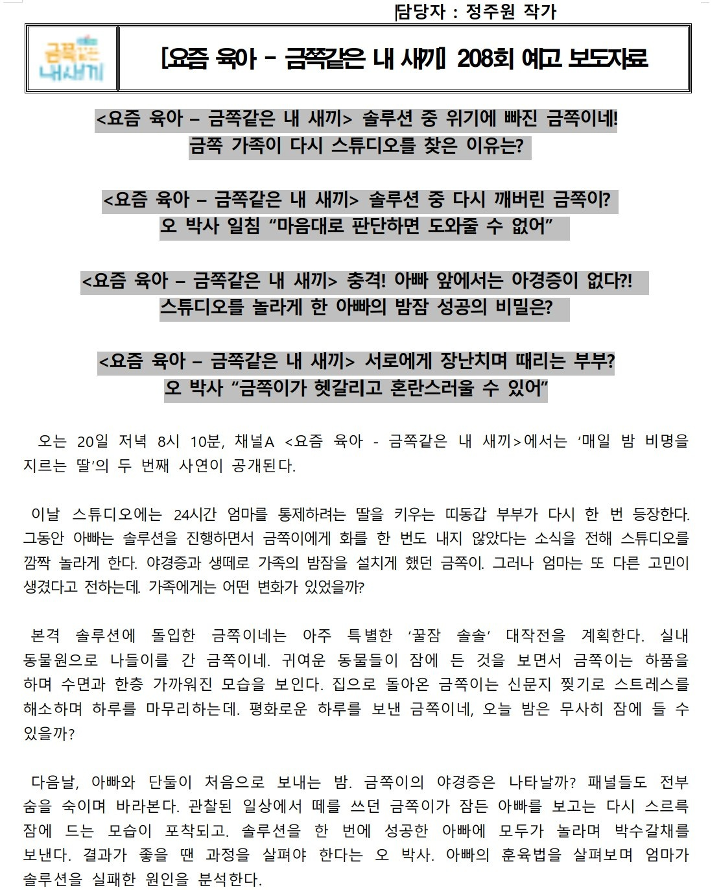
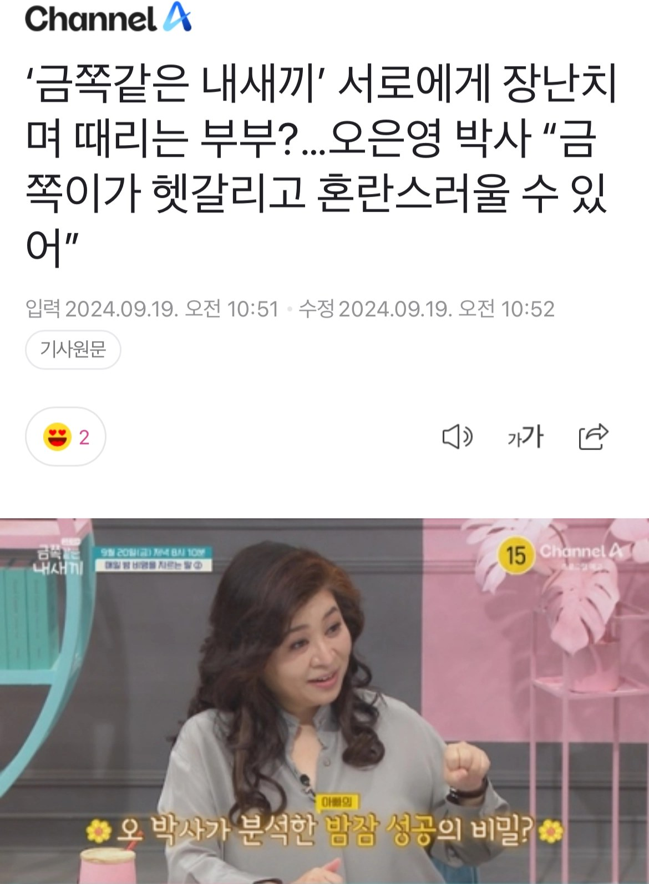
(PRESS)
18
제가 쓴 헤드라인이 기사 제목으로
매주 예고편 · 선공개 · 넷플릭스 보도자료 작성 · 10개월
보도자료는 홍보문이 아니라
기자가 쓸 기사의 초안입니다
헤드라인부터 짓습니다
기자가 제목을 다시 안 지어도 되게, 클릭이 나올 문장을 앞에 둡니다.
보는 사람이 누르게
‘서로에게 장난치며 때리는 부부’. 판단은 빼고 장면만 남겨 시청자가 누르게 만드는 문구로 썼습니다.
주 3건씩 끊기지 않게
넷플릭스 · 예고편 · 선공개. 세 종류를 매주 3건씩 끊기지 않게 냈습니다.
보도자료를 써봐야 어떤 아이템이 기사가 되는지 감이 생깁니다.
직접 작성 · 채널A 〈요즘 육아〉 208회 예고
2024.09.19 채널A 기사 · 제가 쓴 헤드라인이 제목이 됐습니다
보도자료 원본 · 노션

Slide 20
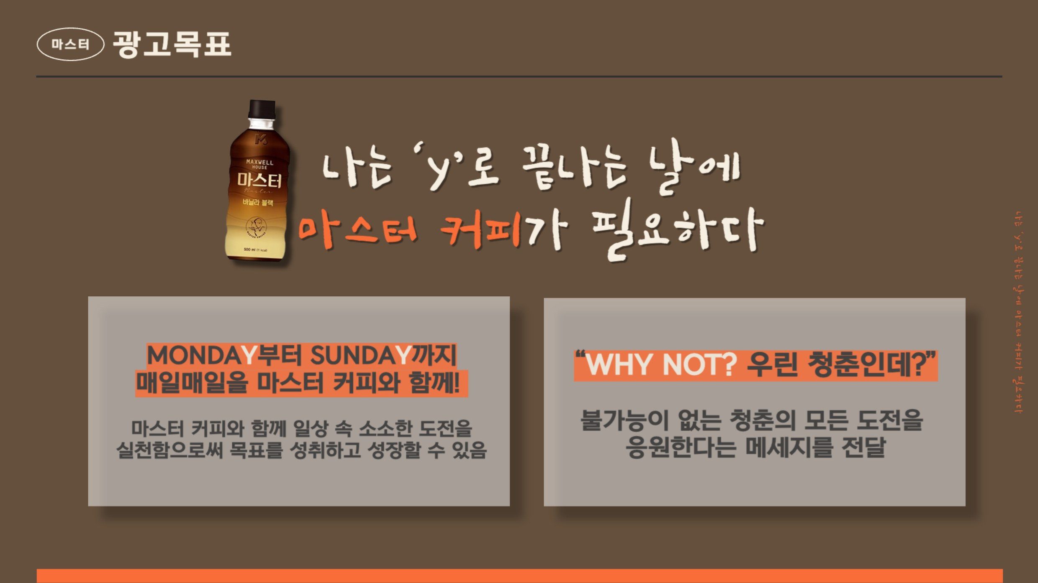
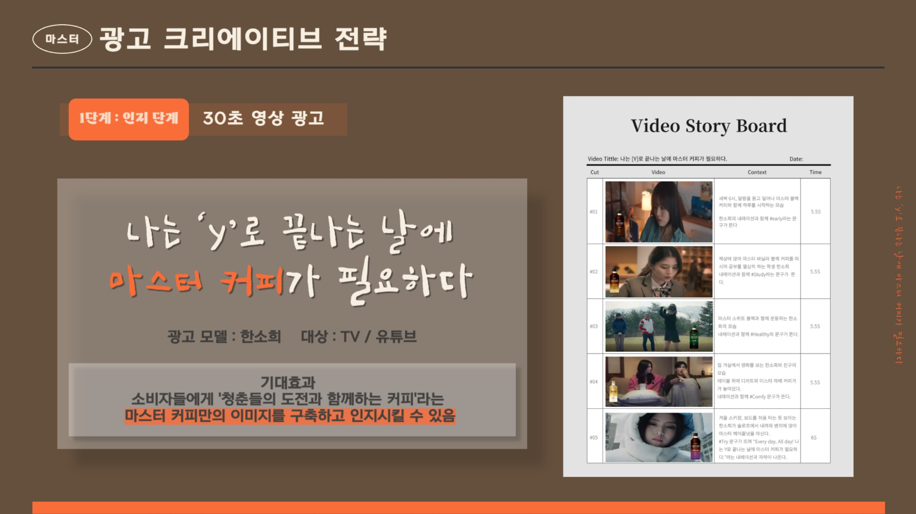
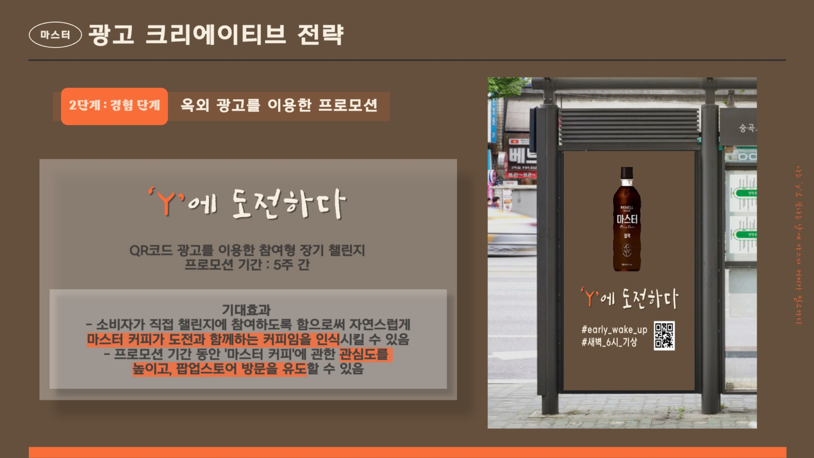
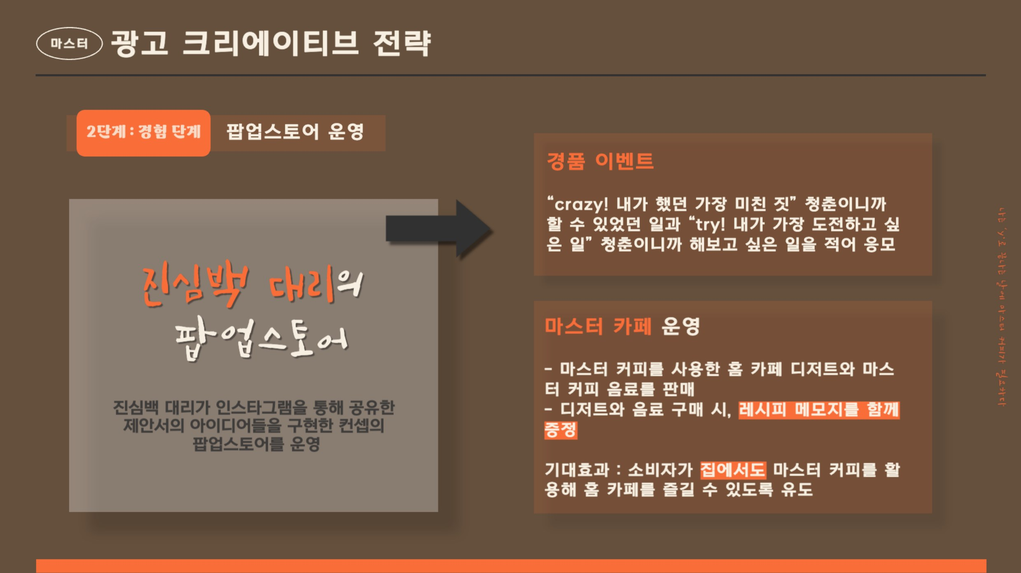

19
학부 광고기획 · 3인 팀 · 컵커피(RTD) 브랜드
시장분석부터 캠페인까지,
3인 팀 최종 1등
맥스웰하우스 마스터 커피 광고기획
학부 과정
Keyword
시장 분석
타깃 정의
브랜드 캠페인
바로 마시는 컵커피(RTD) 시장의 1·2위 점유율 차이는 0.3%p. 충성고객이 아직 없다는 뜻으로 읽었습니다.
그래서 목표를 제품 자랑에서 이미지 심기로 바꿨습니다. 대표 카피 문구를 ‘MondaY부터 SundaY까지’로 잡아 최종 1등을 받았습니다.
MondaY부터 SundaY까지 · Y세대부터 Z세대까지
인지 — 한소희 30초 영상광고
경험 — 5주 QR 옥외 챌린지
경험 — 커피차 · 팝업스토어
Thinking
기여도
0.3%p 차이면 포지셔닝이 비었다는 뜻입니다. 스펙 말고 이미지를 잡았습니다.
전략 · 기획
3조 1,168억
6.6%
0.3%p
리서치
2021 국내 커피류 시장
2018 대비 성장률
RTD 1·2위 점유율 차
발표
노션에서 원본 보기
기획서 전문

Slide 21
제 채널로 먼저
증명했습니다
04
#유입
개인 SNS 단독 운영 · 30일 20만 뷰 · 4개월 만에 팔로워·이웃 2,400명
브랜드 협업 13곳 · 딘토 세 번 재협업 · 포포몬 「다시 만나고 싶은 인플루언서」
네이버 20대 인기글 상위 노출 · 플레이스 리뷰어 상위 10%
스타파인더 34:1 선발 · 촬영 불가였던 소피텔 룸쇼와 단독 인터뷰

Slide 22
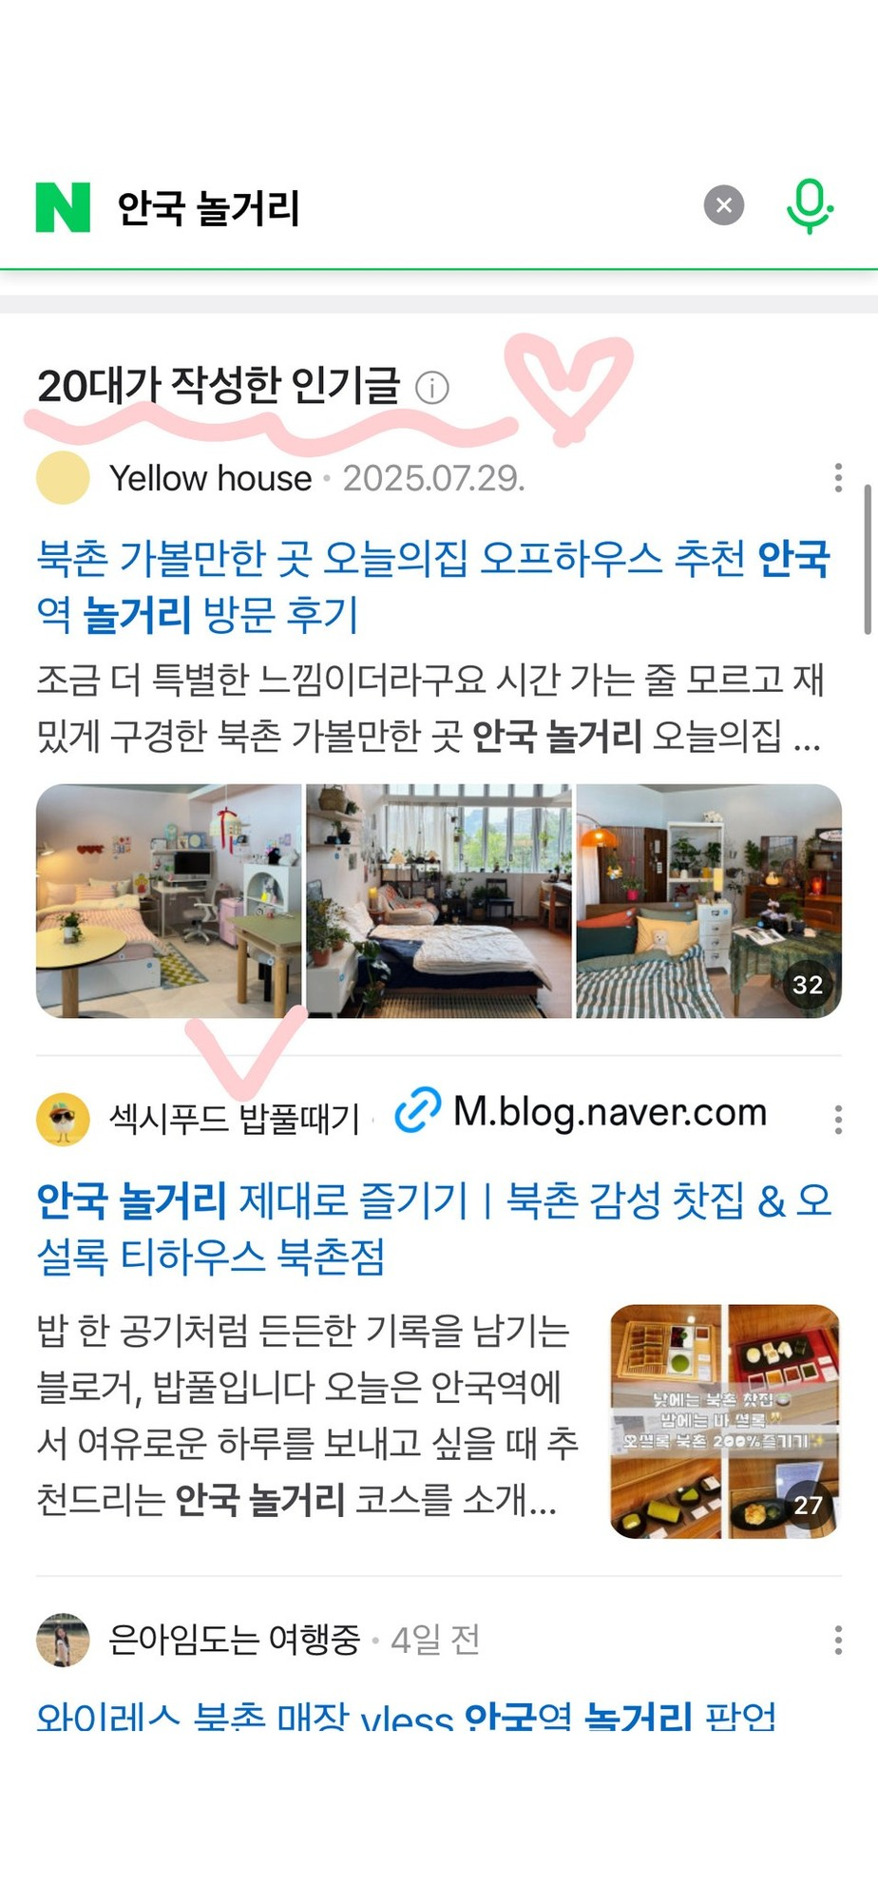
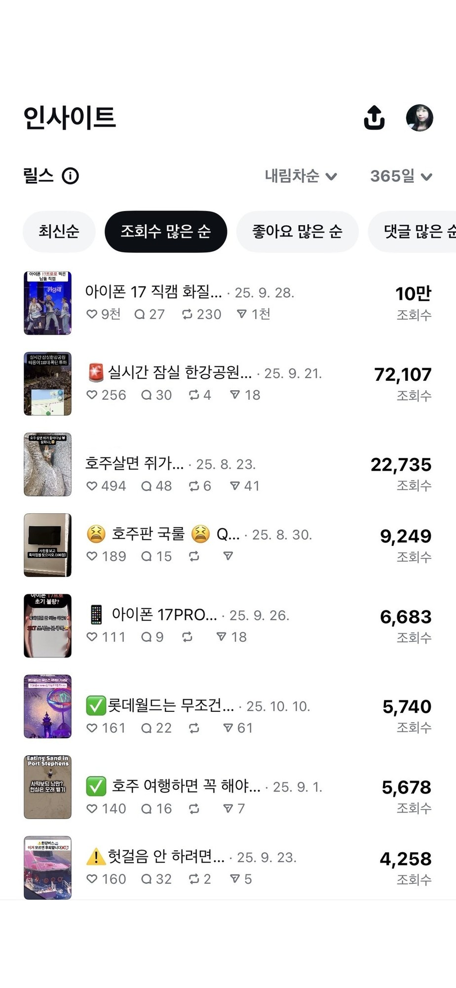
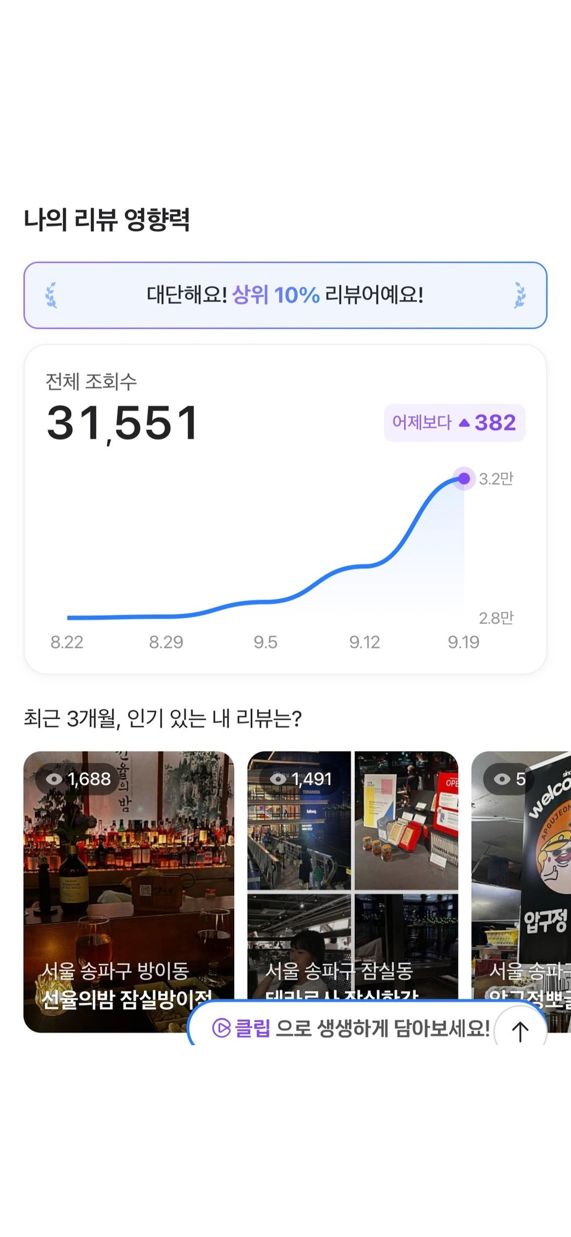

21
브랜드 13곳 · 소재 기획부터 게시까지
광고 소재를 만들어 올리고,
30일 20만 뷰
개인 SNS(@travelcat_kami · 블로그 밥풀) 운영 · 브랜드 협업
2025 하반기 – 2026.02
Keyword
소재 기획 · 제작
채널 운영
검색 상위노출
브랜드 13곳의 소재를 콘셉트부터 촬영 · 편집 · 게시까지 혼자 했습니다. 딘토는 세 번 다시 불렀고, 포포몬에서는 ‘다시 만나고 싶은 인플루언서’라는 평가를 받았습니다.
채널마다 소재를 다르게 갔습니다. 인스타는 첫 3초, 블로그는 검색어. 검색량 3,000 · 문서수 20,000 이하 롱테일부터 선점해 4개월에 2,400명을 모았습니다.
인스타그램 릴스
네이버 블로그
네이버 플레이스
릴스 10만 뷰 · 네이버 20대 인기글 상위 · 플레이스 리뷰어 상위 10%
Thinking
기여도
딘토
포포몬
스타파인더
소피텔
훅 3초만 바꿔도 조회수가 갈렸습니다. 소재를 여러 개 돌려 보는 게 빨랐습니다.
소재 기획 · 제작
촬영 · 편집
재협업 제안 · 브랜드 컨택 13곳
채널 운영
노션에서 원본 보기
채널 데이터 · 협찬 사례

Slide 23
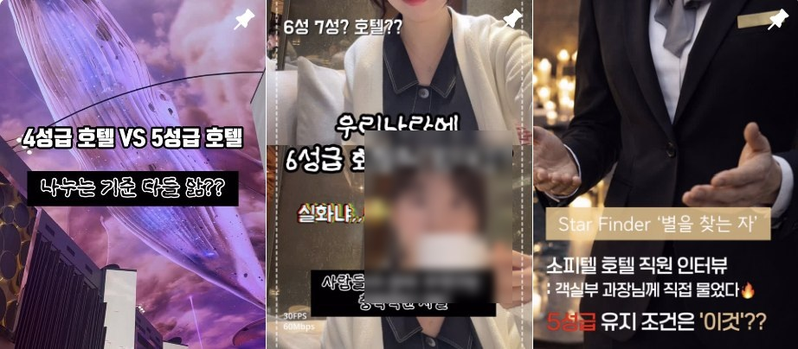
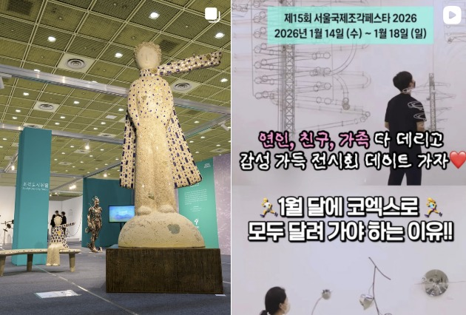
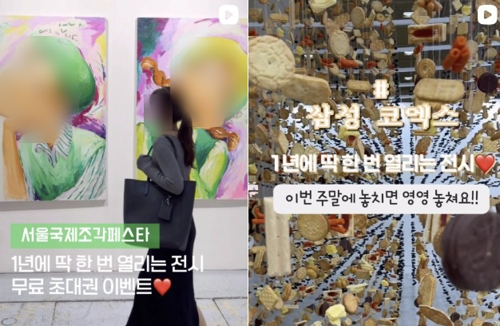

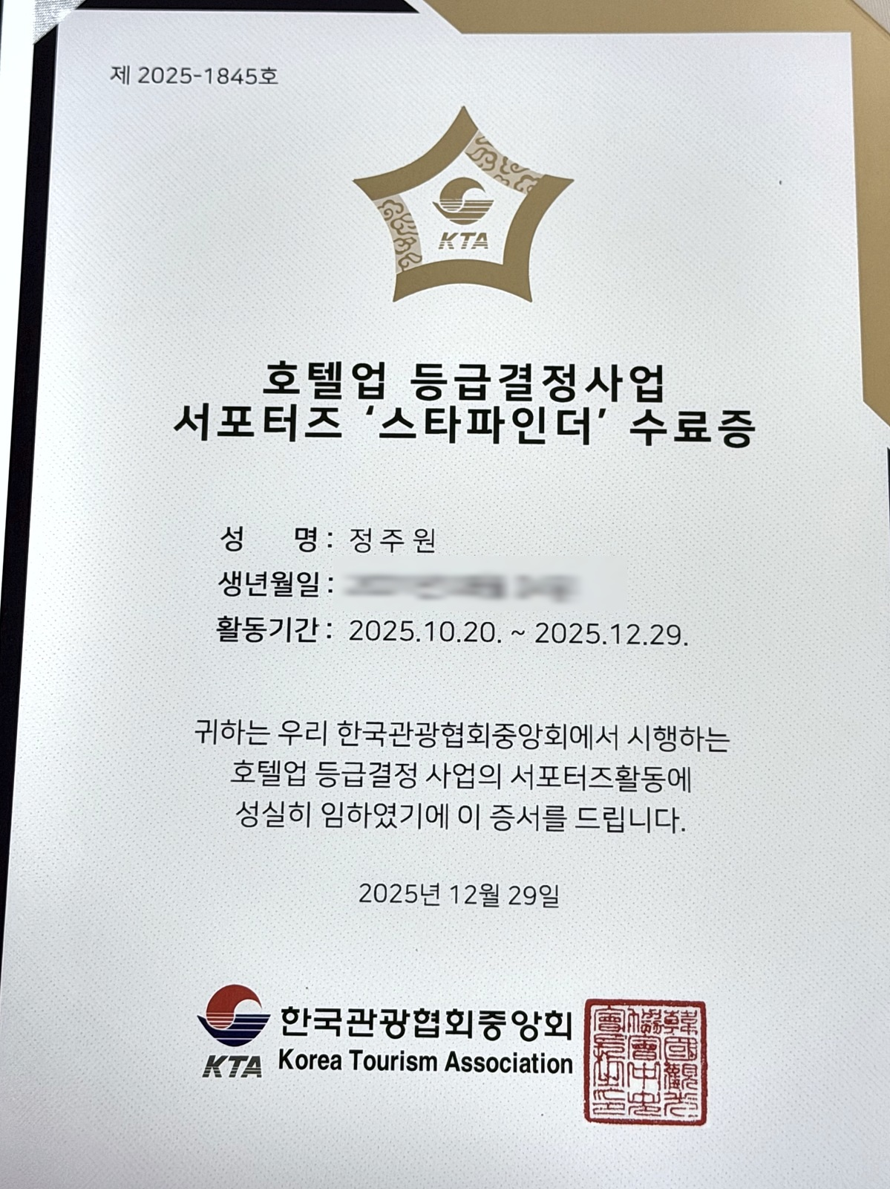
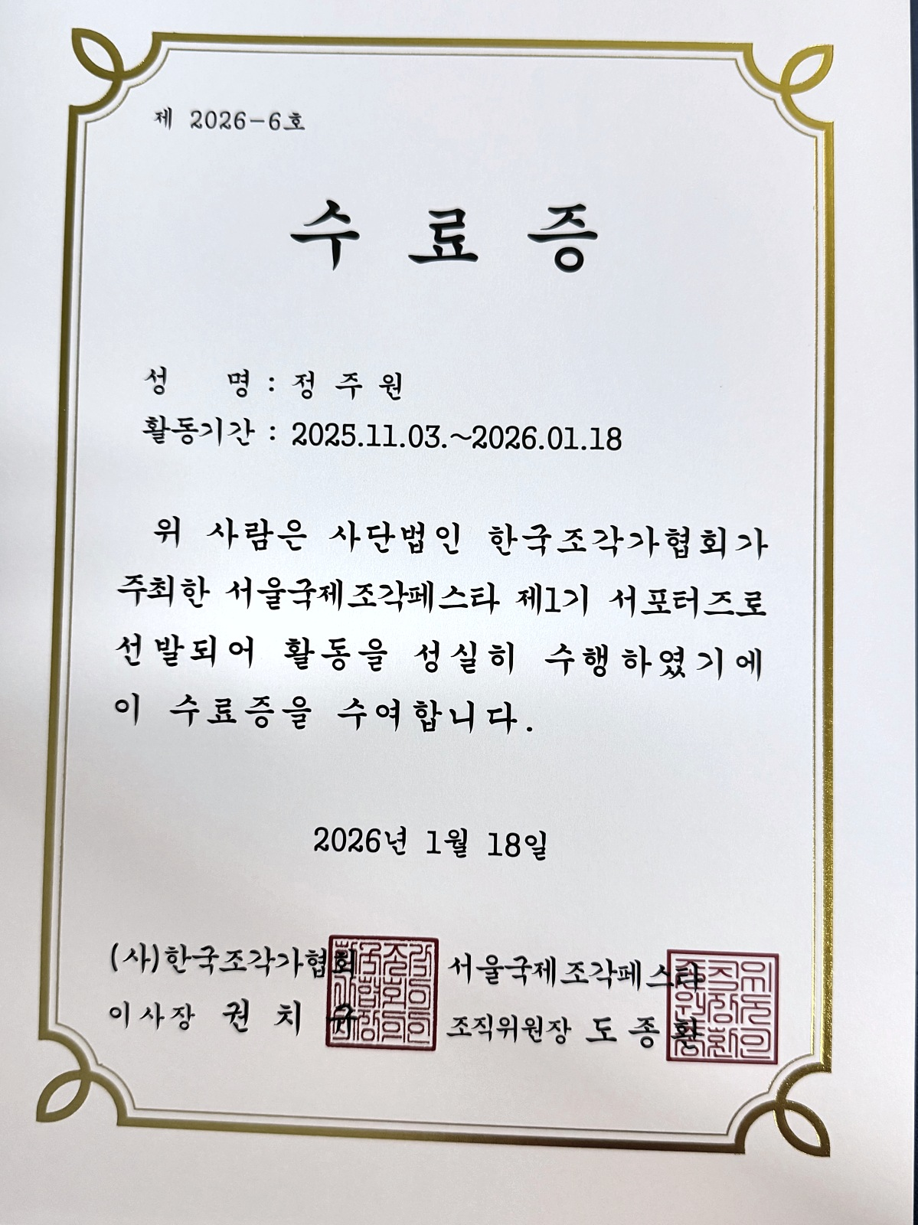
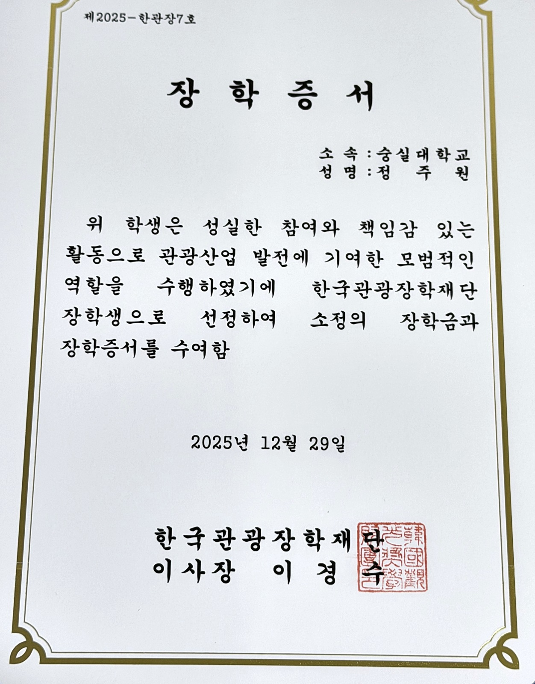
(FIELD WORK)
22
안 된다는 답을 협상으로 뒤집었습니다
34:1을 뚫고 들어가 우수활동자로 장려상을 받았습니다.
호텔등급제 시리즈 · 소피텔 단독 인터뷰 | 서울국제조각페스타 전시 2편
SELECTION
AWARD
릴스 바로 보기
34:1
장려상
스타파인더 호텔등급제
서포터즈 선발
우수활동자
소피텔 앰배서더 서울
룸쇼 촬영 · 객실부 과장 단독 인터뷰
한국조각가협회
서울국제조각페스타 전시 콘텐츠 제작
한국관광협회중앙회 · 스타파인더 호텔등급제 서포터즈
아늑호텔
아늑프렌즈 2기 · 인스타그램 크리에이터
한국관광협회중앙회가 뽑는 호텔등급제 홍보 서포터즈에 34:1을 뚫고 들어갔습니다.
‘호텔 등급’은 딱딱한 소재입니다. 이걸 ‘감성 라이프스타일’로 바꾼 기획안 하나로 촬영이 안 된다던 소피텔 앰배서더를 뚫었고, 과장님을 직접 찾아가 룸쇼 촬영과 단독 인터뷰까지 따냈습니다. 우수활동자로 뽑혀 장려상과 장학금을 받았습니다.
대외활동 상세 · 노션
선발 과정 · 산출물 · 수상 증빙
스타파인더 수료증 · 조각가협회 수료증 · 장학증서

Slide 24
감이 아니라
기록으로 봅니다
05
#리서치 · 데이터
영화관입장권 통합전산망 일별 분석 100회차 · 하루도 거르지 않음
다음 날 1위를 먼저 적고 다음 회차에 맞았는지 검증
쌓으면서 찾은 규칙 네 가지 · 예매 관객수 · 스크린당 동원 · 요일 진폭
MBC 〈라디오스타〉 출연자 1인당 300장 · 방송 직전까지 3차 갱신

Slide 25
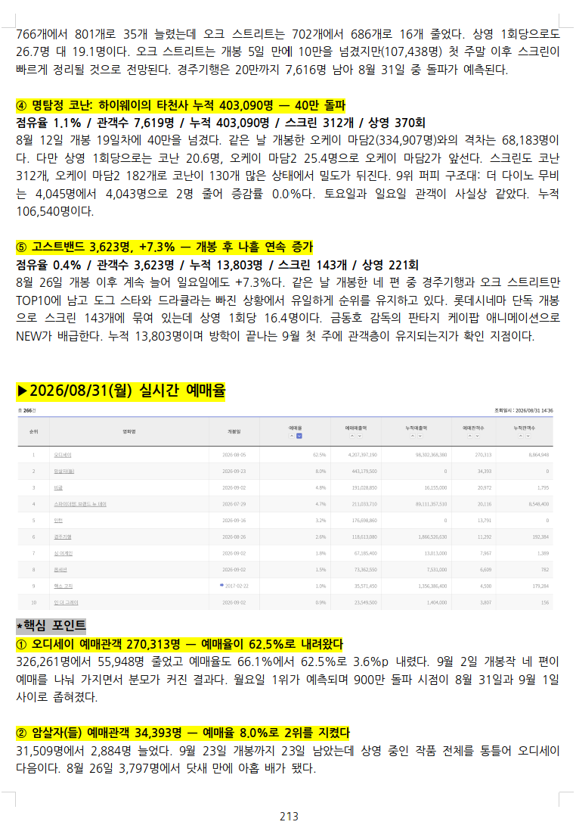


(DAILY)
24
매일 한 장씩 분석했습니다,
오늘로 100번째
영화관입장권 통합전산망(KOBIS) 일별 데이터입니다. 하루도 건너뛰지 않았습니다.
다음 날 1위를 예측해 적고, 맞았는지 다음 회차에 검증합니다.
100차 완료
회차를 쌓으며 보인 규칙
01
예매율보다 예매 관객수 절대값
예매율만 높고 관객수가 적으면 다음날 뒤집힙니다
02
전일 대비 예매 2배 = 개봉일 폭발
전날 예매가 급증한 작품은 대개 1위로 올라섭니다
03
스크린당 동원이 진짜 지표
10명 아래로 떨어지면 종영이 가깝습니다
04
요일 진폭은 장르가 결정
100차 실제 분석지 · TOP10 표 · 한 줄 요약 · 핵심 포인트 5개
가족영화는 월요일에 빠지고, 성인 스릴러는 평일에 버팁니다
MBC아카데미 영화홍보마케팅 과정 과제로 시작해,
수료한 뒤에도 같은 양식으로 이어 오고 있습니다.
회차별 기록 · 노션

Slide 26




25
MBC 간판 예능 · 출연자별 맞춤 자료
300장+
3차
출연자 한 명당 자료 한 권,
종료 후 재작업 제의
출연자 1인 자료집
방송 직전까지 갱신
MBC 〈라디오스타〉 자료조사원
2024.04 – 2024.06
Keyword
리서치
출연자 분석
아카이빙
자료조사는 아는 걸 다 쓰는 일이 아니라, 작가가 바로 쓸 수 있게 골라주는 일입니다.
한 명당 300장이 넘습니다. 기사와 SNS, 과거 방송을 훑어 쓸 이야기만 남기고, 방송 직전까지 최신 이슈를 얹어 3차까지 고쳤습니다. 참여가 끝난 뒤 재작업 제의를 받았습니다.
최재림 편 — 목차만 292p
프리뷰 · 방송 캡처 인용
Thinking
기여도
리서치는 쓸 사람 기준으로 잘라야 했습니다. 첫 장에 다 몰아 놓았습니다.
자료 리서치
구성 보조
출연자별 자료조사 파일 — 1차 · 2차 · 3차로 갱신
노션에서 원본 보기
자료 제작 방식 · 산출물

Slide 27
없으면
만들어서 씁니다
06
#기획 · 제작 · 배포
메타픽처스 · 씬 브레이크다운 · 로케이션 리서치 · AI 레퍼런스
씬덱 · 샷플래너 · 화면 설계부터 코딩과 배포까지 혼자 제작
젤리모 · 다섯 모드 기획 · 캐릭터와 UI 아트워크 · 글로벌 출시
해피플라이트 · 세계관 집필 · 계급별 캐릭터 설계

Slide 28







27
영화 제작사 · 한일합작 장편 프리프로덕션
말로 열 번 오갈 걸,
레퍼런스 한 장으로
영화 제작사 〈메타픽처스〉 기획 프로젝트
2026 – 진행 중 · 주 1회
Keyword
대본 검토
씬 브레이크다운
AI 레퍼런스
한일합작 장편의 프리프로덕션에 붙어 있습니다. MBC아카데미 96기 과정에서 한동하 감독님 면접을 거쳐 선발됐고, 한동하 감독님과 최태영 PD님 밑에서 주 1회 만납니다.
그 한 번에 결론이 나야 해서 대본 검토와 씬 브레이크다운, 장소 후보를 미리 만들어 갑니다. 씬마다 AI 레퍼런스도 만들어 갑니다. 지금은 촬영 확정 단계입니다.
1944–45 시대 레퍼런스 · 씬마다 만들어 공유합니다
Thinking
기여도
주 1회 회의에서는 준비가 곧 속도였습니다. 그래서
시간 단축을 위해 두 웹사이트를 제작했습니다.
AI 레퍼런스
씬 브레이크다운
대본 검토
노션에서 원본 보기
AI 워크플로우
씬별 로케이션 리서치 — 익산교도소세트장 · 출처와 링크까지
프로젝트 상세
툴 · 프롬프트 설계

Slide 29




(BUILD)
28
감독님과 같은 화면을 보려고 직접 만들었습니다
화면 설계와 UI 디자인은 제가 하고 구현은 Claude Code로 붙였습니다. 지금은 감독님과 회의할 때 같이 띄워놓고 씁니다.
씬덱 SceneDeck
촬영 배치도 Shot Planner
시나리오 → 컷 분해
찍기 전에 그림을 확정
원고를 올리면 전 씬이 컷으로 쪼개집니다. 컷마다 미드저니 · Veo · 범용 프롬프트가 같이 나옵니다. 톤을 잡을 때 여기서 바로 작업합니다.
배우와 카메라를 놓고 조명을 세웁니다. 도면 · 카메라 뷰 · 조감도가 한 화면에 같이 뜹니다. 렌즈와 카메라 높이까지 시트로 뽑아 현장에 갑니다.

Slide 30







29
서울대학교·숭실대학교 연합 게임동아리 happetite
말랑한 힐링 게임 아래,
묵직한 SF 서사를 깔았습니다
마을과 계급별 캐릭터 — 범고래 마을 · 다람쥐 마을
모바일 게임 〈해피플라이트〉 메인 스토리 작가 · 기획
2021.03 – 2022.12
Keyword
세계관 설계
시나리오 집필
시스템 기획
‘자기계발 앱은 왜 3일 만에 방치되는가.’ 감사일기를 스토리와 보상에 묶어 이탈을 막았습니다.
그렇게 만든 〈해피타이트〉로 베타를 냈고, 이후 상업화를 목표로 세계 멸망 1,000년 후 SF 세계관을 새로 짜 〈해피플라이트〉로 다시 만들었습니다.
인게임 대사 — 주인공 율리아 · 휴머노이드 ‘엄마’ 아이르 · 초월종 로키·에티·바티
Thinking
기여도
쓰고 싶은 분량과 개발 가능한 분량은 늘 다릅니다. 스코프부터 줄였습니다.
세계관 · 집필
캐릭터 설계
지역별 배경 — 범고래 마을과 다람쥐 숲
기획–개발 조율
노션에서 원본 보기
세계관 · 시나리오 · 지원사업 예산 · 텀블벅 펀딩 기획

Slide 31







(SOLO BUILD)
30
기획부터 마케팅까지,
혼자 만든 게임
젤리모 Jellimo · 개인 프로젝트
2026 · 기획 · 디자인 · 개발 · 마케팅 전부 · 앱인토스 · Google Play 출시 예정
게임 기획
UI · 캐릭터 디자인
웹 개발
사람이 게임을 다시 켜는 이유(리텐션)는 책으로 읽어도 잘 안 잡힙니다. 그래서 하나 만들어 봤습니다.
다섯 모드를 혼자 기획하고, 캐릭터와 아이템, 화면 UI까지 그려 붙였습니다. 처음부터 글로벌을 보고 한국어 · 영어 · 일본어로 냈습니다. 개발은 끝났고 지금은 마케팅 단계입니다.
스토어 커버 — 설치 없이 3분 한 판, 최대 네 명
Thinking
기여도
모드를 다섯 개 만들어 보고 알았습니다. 다시 켜게 만드는 건 「한 판만 더」 하는 순간이었습니다.
기획 · 설계
디자인 · 아트워크
개발 · 배포
혼자 — 3분 한 판
실시간 대전 — 2~4인
던지기 — 역할을 나눠서
꾸미기 — 캐릭터 조합
게임 바로 하기
소개 페이지
jellimo.itch.io
기획 의도 · 모드 설명

Slide 32

(NOTION INDEX)
31
작업물 12건을 노션에 정리해 뒀습니다
QR을 찍거나 카드를 클릭하면 바로 열립니다.
01
〈룩 백〉 IP 캠페인
제안서 · 굿즈 · 팝업 · 웹게임
02
이어그리기 네컷 · 웹게임
지금 열립니다
03
크릭앤리버 CREW 3기
웹소설 원천 IP · 영상화 기획
04
금쪽같은 내새끼
아이템 발굴 · 방송 2부작 · 보도자료
05
광고 · 엔터 마케팅
캠페인 기획 · 카피
06
AI 활용 & 워크플로우
미드저니 · 런웨이 · 도구 제작
07
SNS · 브랜드 협업
소재 제작 · 채널 운영 · 협찬
08
콘텐츠 분석 & 리뷰
포맷 분해 · 논문
09
라디오스타
출연자 리서치
10
메타픽처스
영화 프리프로덕션
11
해피플라이트
게임 세계관 · 시나리오
12
수료증 · 자격증 · 상장
GA · OPIc · MBC아카데미

Slide 33
THANK YOU
재밌는데 왜 안 뜰까?
제가 팔리게 만들겠습니다
고른 작품이 한 사람에게 더 읽힐 때까지가 제 일이라고 생각합니다.
정주원
네이버 시리즈 콘텐츠 기획 마케터 지원
노션 포트폴리오 링크 바로가기 ↗

